Slide 1
Patofisiologi neoplasma pada organ
PERTEMUAN 13
Dr.Noor Yulia MM
PRODI ILMU KESEHATAN & FAKULTAS RMIK

Slide 2
KEMAMPUAN AKHIR YANG DIHARAPKAN
Mahasiswa memahami patofisiologi neoplasma pada organ – organ
Mahasiswa dapat menjelaskan neoplasma yang terdapat pada berbagai organ tubuh manusia
Mahasiswa dapat menjelaskan gangguan pada berbagai sistem ditubuh yang terjadi akibat adanya neoplasma pada organ – organ terkait

Slide 3
PENDAHULUAN
Kanker adalah pertumbuhan sel abnormal yang cenderung menyerang jaringan disekitarnya dan menyebar ke organ tubuh lain yang letaknya jauh .
Kanker terjadi karena proliferasi sel tak terkendali yang terjadi tanpa batas dan tanpa tujuan

Slide 4
Gejala-gejala Kanker
Mulanya, kanker adalah massa kecil pada sel, yang tidak menghasilkan gejala apapun.
beberapa kanker, mengeluarkan zat-zat tertentu atau memicu reaksi kekebalan yang menyebabkan gejala-gejala pada bagian lain tubuh yang tidak dekat dengan kanker (sindrom paraneoplastic).
Kanker mempengaruhi jaringan di sekitarnya dengan bertumbuh ke dalam atau mendorong jaringan di sekitarnya, mengiritasi atau menekan menyebabkan rasa sakit.
Tekanan bisa menghambat jaringan untuk melakukan fungsi normal
.

Slide 5
kanker kandung kemih atau kanker getah bening pada perut bisa menekan pembuluh (ureter) yang menghubungkan ginjal dengan kandung kemih menyumbat aliran kemih.
Kanker paru-paru bisa menyumbat aliran udara melalui bagian paru-paru, menyebabkan kolaps paru-paru dan mempermudah terinfeksi.
kanker bisa menekan pembuluh darah, menutup aliran darah dan menyebabkan pendarahan
Ketika kanker berkembang pada daerah dengan banyak ruang, tidak bisa menyebabkan gejala apapun sampai menjadi sangat besar.kanker berkembang pada ruang yang lebih sempit, bisa menyebabkan gejala ketika kanker masih relatif kecil

Slide 6
Jika kanker menyebar (metastasis)ke bagian tubuh lainnya, efek lokal yang sama pada iritasi dan tekanan terjadi dengan cepat di lokasi yang baru
Kanker yang berhubungan dengan selaput yang melindungi paru-paru (pleura) atau struktur seperti kantong yang mengelilingi jantung (pericardium) seringkali mengeluarkan cairan, yang menumpuk di sekitar organ tersebut,
penumpukan cairan dalam jumlah banyak bisa mengganggu pernafasan atau mengganggu pompa jantung.
.

Slide 7
gejala pertama seringkali rasa tidak nyaman yang ringan menjadi rasa sakit parah/ nyeri ,
Awalnya, kanker bisa sedikit berdarah karena selnya tidak menempel dengan baik satu sama lain dan pembuluh darahnya rapuh.
Kemudian, sebagaimana pembesaran kanker dan menyerang jaringan di sekitar, hal ini bisa berkembang ke dalam pembuluh darah di sekitar, menyebabkan pendarahan
kanker tahap lanjut, pendarahan kemungkinan lebih signifikan, bahkan besar dan mengancam nyawa.
Dapat timbul hematemesis, melena, hematesezia atau hemaptoe

Slide 8
Umumnya, seseorang yang menderita kanker bisa mengalami kehilangan berat badan dan lelah,
kehilangan nafsu makan, mual, kesulitan menelan, menjadi kurus; hilangnya lemak terutama pada wajah
seringkali sangat letih dan tidur berjam-jam seharian.
Jika anemia terbentuk, bisa merasa lelah atau menjadi sulit bernafas bahkan saat beraktivitas ringan.
getah bening, menjadi bengkak, terasa keras, seperti karet. mudah diangkat,
jika kanker lebih lanjut kelenjar bisa menempel/menonjol pada kulit di atasnya dan masuk lebih dalam pada jaringan di bawah

Slide 9
Kanker sering menyebabkan Depresi. Depresi bisa berhubungan dengan gejala pada sakit, ketakutan pada sekarat, atau kehilangan kebebasan.
Kanker bisa berkembang dan menekan saraf, menyebabkan beberapa gejala penyakit saraf dan otot, termasuk perubahan sensasi atau kelemahan otot.
pusing, pening, sakit kepala, mual, perubahan pada penglihatan → Sindrom Paraneoplastic
Kanker bisa menekan atau menyumbat struktur saluran udara di dalam paru-paru, menyebabkan kesulitan bernapas, batuk, atau pneumonia. plural effusion, pendarahan paru dan anemia

Slide 10
BAB II. NEOPLASMA
C00-C75 Neoplasma ganas yang dinyatakan atau dianggap primer, pada tempat yang dijelaskan, selain neoplasma jaringan limfoid, hematopoietik dan yang berhubungan.
C00-C14 Bibir, rongga mulut, dan farings
C15-C26 Organ pencernaan
C30-C39 Organ pernafasan dan intratoraks
C40-C41 Tulang dan rawan sendi
C43-C44 Kulit
C45-C49 Jaringan mesotel dan jaringan lunak
C50 Mammae
C51-C58 Organ genitalia wanita
C60-C63 Organ genitalia pria
C64-C68 Saluran kemih
C69-C72 Mata, otak, dan bagian lain sistem syaraf pusat
C73-C75 Thyroid dan kelenjar endokrin lain
C76-C80 Neoplasma ganas pada situs yang kurang jelas, sekunder dan tidak dijelaskan
C81-C96 Neoplasma ganas yang dinyatakan atau dianggap primer, pada jaringan limfoid, hematopoietik dan yang berhubungan
C97 Neoplasma ganas pada situs-situs ganda yang independen (primer)

Slide 11
D00-D09 Neoplasma in situ
D10-D36 Neoplasma jinak
D37-D48 Neoplasma dengan sifat tidak jelas atau tidak diketahui [lihat catatan]

Slide 12
Morfologi
Terdapat beberapa kelompok morfologis (histologis) utama neoplasma ganas:
karsinoma yang melibatkan karsinoma (sel) skuamosa dan adenokarsinoma;
sarkoma; tumor jaringan lunak lain yang termasuk mesothelioma;
limfoma (Hodgkin and non-Hodgkin);
leukaemia; jenis lain yang dijelaskan atau spesifik pada suatu situs; dan kanker yang tidak dijelaskan.
Karsinoma kadang-kadang digunakan secara salah sebagai sinonim kanker.

Slide 13
Neoplasma berdasarkan jenis morfologi
NEOPLASMA M8000 - M8004
EPITEL M8010 - M8045
EPITEL SKUAMOSA M8050 - M8082
BASAL SEL M8090 - M8110
SEL TRANSISIONAL M8120 - M8130
SEL KELENJAR M8140 - M8381
ADNEKSA KULIT M8390 - M8430
MUSIN, KISTIK M8440 - M8490
DUKTUS, LOBUS M8500 - M8550
EPITEL CAMPURAN M8560 - M8580
JAR. IKAT GONAD M8590 - M8671
NEVUS, MELANOMA M8720 - M8790
JARINGAN LUNAK M8800 - M8804
JAR. OTOT M8890 - M8920
CAMPURAN JAR. IKAT M8930 - M9030
SINOVIAL M9040 - M9044
MESOTEL M9050 - M9055
SEL GERMINAL M9060 - M9091
SEL TROFOBLAS M9100 - M9110
PEMBULUH DARAH M9120 - M9161
PEMBULUH LIMFE M9170 - M9175
TULANG M9180 - M9370
SARAF M9380 - M9581
HODGKIN, LYMPHOMA M9590 - M9768
LEKEMIA M9800 - M9989

Slide 14
Peningkatan keganasan tumor tergantung pada :
Kecepatan pertumbuhan sel
Invasi
Kemampuan membentuk penyebaran jauh
Klasifikasi atas dasar sifat biologik tumor:
Tumor Jinak / Benigna
Tumor ganas / Maligna
Intermediate

Slide 15
Neoplasma Ganas
Bersifat
Tumbuh lebih cepat
Hampir selalu progresif
Penyebaran tidak teratur
Cenderung tidak berkapsul
Tidak mudah dipisahkan dari jaringan sekitar
Masuk ke sel sekitar secara infiltratif
Merusak jaringan sekitar dengan cara destruktif
Dapat menyebar keseluruh tubuh yang disebut metastases
Sering menimbulkan kematian

Slide 16
Neoplasma ganas bibir, rongga mulut dan farings (C00-C14)
C00 Neoplasma ganas bibir
C01 Neoplasma ganas basis lidah ; Permukaan dorsal basis lidah;Bagian lidah yang tidak bergerak; Sepertiga belakang lidah
C02 Neoplasma ganas lidah pada bagian lain dan yang tidak dijelaskan

Slide 17
Neoplasma pada mulut
adalah kanker yang tumbuh dan berkembang di dalam mulut pada bibir, lidah, gusi, dinding mulut, serta langit-langit mulut.
dapat menyebar secara langsung ke jaringan-jaringan di sekitar mulut atau melalui kelenjar getah bening kedaerah tubuh yang lain
Banyak menyerang lansia berusia 50-75 tahun
Kanker mulut yang paling umum terjadi adalah karsinoma sel skuamosa, melanoma oral malignant dan adenokarsinoma pada kelenjar saliva.

Slide 18
Tanda dan Gejala Kanker Mulut
Sariawan yang mengalami pendarahan dan tidak kunjung sembuh
Bercak merah atau putih dalam mulut.
Benjolan atau penebalan pada dinding dalam mulut yang tidak kunjung hilang.
Pembengkakan pada kelenjar getah bening leher yang tidak sembuh-sembuh.
Gigi goyang tanpa penyebab yang jelas.
Faktor Risiko Kanker Mulut
mengalami infeksi HPV (human papillomavirus)
Menurunnya sistem kekebalan tubuh
Menggunakan segala jenis tembakau,rokok, mengunyah pinang dsb
Diagnosis
Biopsi, endoskopi, rontgen, MRI scan, CT scan, serta PET scan.

Slide 19
C00 Neoplasma ganas bibir
Kecuali: kulit bibir (C43.0, C44.0)
C00.0 Bibir atas luar; bibir atas: NOS, area lipstik, batas vermilion
C00.1 Bibir bawah luar: bibir bawah: NOS, area lipstik, batas vermilion
C00.2 Bibir luar, tidak dijelaskan: batas vermilion NOS
C00.3 Bibir atas, permukaan dalam: buccal, frenulum, mucosa, permukaan oral
C00.4 Bibir bawah, permukaan dalam: buccal, frenulum, mucosa, permukaan oral
C00.5 Bibir, tak dijelaskan, permukaan dalam: buccal, frenulum, mucosa, perm. oral
C00.6 Sudut bibir
C00.8 Lesi overlap pada bibir
C00.9 Lip, tidak dijelaskan

Slide 20
C01 Neoplasma ganas basis lidah
Permukaan dorsal basis lidah ; Bagian lidah yang tidakbergerak; Sepertiga belakang lidah

Slide 21
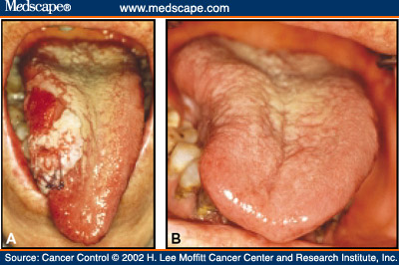
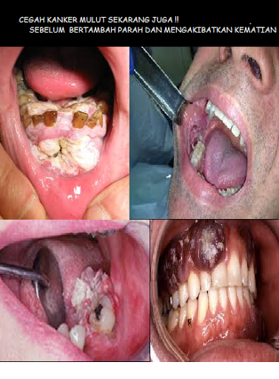
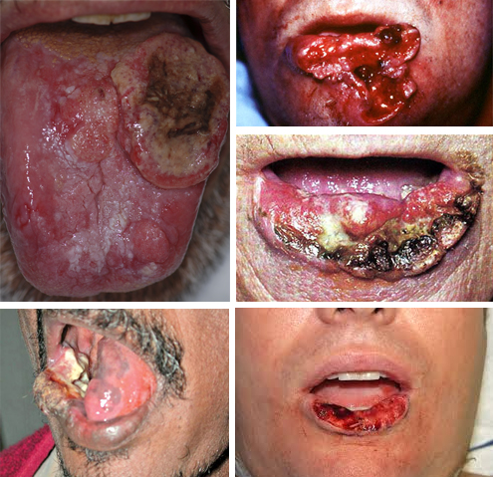

Slide 22
C02 Neoplasma ganas lidah pada bagian lain dan yang tidak dijelaskan
C02.0 Permukaan dorsal lidah – dua-pertiga depan permukaan bawah lidah
Kecuali: permukaan dorsal dasar lidah (C01)
C02.1 Pinggir lidah – ujung lidah
C02.2 Permukaan ventral lidah – dua pertiga depan permukaan atas lidah Frenulum linguae
C02.3 Dua-pertiga depan lidah – bagian tidak dijelaskan; Sepertiga tengah lidah NOS – Bagian lidah yang bergerak NOS
C02.4 Tonsilla lingualis
Kecuali: tonsil NOS (C09.9)
C02.8 Lesi overlap pada lidah titik asalnya tidak bisa diklasifikasikan pada kategori C01-C02.4
C02.9 Lidah, tidak dijelaskan

Slide 23
C03 Neoplasma ganas gusi
Termasuk: mukosa alveoli (tonjolan); gingiva
Kecuali: neoplasma odontogenik ganas (C41.0-C41.1)
C03.0 Gusi atas
C03.1 Gusi bawah
C03.9 Gusi, tidak dijelaskan

Slide 24
C04 Neoplasma ganas lantai mulut
C04.0 Lantai anterior mulut – anterior dari pertemuan premolar - caninus
C04.1 Lantai lateral mulut
C04.8 Lesi overlap pada lantai mulut
C04.9 Lantai mulut, tidak dijelaskan

Slide 25
C05 Neoplasma ganas palatum
C05.0 Palatum durum
C05.1 Palatum molle
Kecuali: permukaan nasofarings palatum molle (C11.3)
C05.2 Uvula
C05.8 Lesi overlap pada palatum
C05.9 Palate, tidak dijelaskan; atap mulut

Slide 26
C06 Neoplasma ganas mulut pada bagian lain dan yang tidak dijelaskan
C06.0 Mukosa pipi; pipi dalam
C06.1 Vestibulum mulut; sulcus buccalis (upper)(lower), sulcus labialis (upper)(lower)
C06.2 Area retromolar
C06.8 Lesi overlap mulut pada bagian lain dan yang tidak dijelaskan
C06.9 Mulut, tidak dijelaskan; Kelenjar saliva minor, situs tidak dijelaskan; rongga mulut NOS

Slide 27
C07 Neoplasma ganas kelenjar parotid

Slide 28
C08 Neoplasma ganas kelenjar saliva mayor lain dan yang tidak dijelaskan
Kecuali: kelenjar saliva minor yang dijelaskan, diklasifikasi menurut lokasi anatomis; kelenjar saliva minor NOS (C06.9); kelenjar parotid (C07)
C08.0 Kelenjar submandibularis; kelenjar submaxillaris
C08.1 Kelenjar sublingualis
C08.8 Lesi overlap pada kelenjar saliva mayor; titik asalnya tidak bisa diklasifikasikan pada kategori C07-C08.1
C08.9 Major salivary gland, tidak dijelaskan; kelenjar saliva (mayor) NOS

Slide 29
C09 Neoplasma ganas tonsil
Kecuali: Tonsilla lingualis (C02.4); tonsilla pharyngealis (C11.1)
C09.0 Fossa tonsillaris
C09.1 Tonsillar pillar (anterior)(posterior)
C09.8 Lesi overlap pada tonsil
C09.9 Tonsil, tidak dijelaskan;Tonsil: NOS, faucialis, palatina

Slide 30
C10 Neoplasma ganas orofarings
Kecuali: tonsil (C09.-)
C10.0 Vallecula
C10.1 Permukaan anterior epiglottis; Pinggir [batas] bebas epiglottis; plica glossoepiglottis
Kecuali: epiglottis (pars suprahyoidea) NOS (C32.1)
C10.2 Dinding lateral orofarings
C10.3 Dinding posterior orofarings
C10.4 Branchial cleft (fistula branchial); kista branchial [situs neoplasma]
C10.8 Lesi overlap pada orofarings
C10.9 Orofarings, tidak dijelaskan

Slide 31
C11 Neoplasma ganas nasofarings
C11.0 Dinding superior nasofarings; Atap nasofarings
C11.1 Dinding posterior nasofarings; Adenoid; tonsilla farings
C11.2 Dinding lateral nasofarings; Fossa Rosenmuller; muara tuba auditorius; recessus farings
C11.3 Dinding anterior nasofarings, Lantai nasofarings Permukaan nasofarings (anterior)(posterior) palatum molle Pinggir posterior: choana, septum hidung
C11.8 Lesi overlap pada nasofarings
C11.9 Nasofarings, tidak dijelaskan; dinding nasofarings NOS

Slide 32
C12 Neoplasma ganas sinus piriformis; Fossa pyriformis

Slide 33
C13 Neoplasma ganas hipofaring
Kecuali: sinus pyriformis (C12)
C13.0 Regio postcricoidea
C13.1 Plika ariepiglottis, permukaan hipofarings, NOS, zona pinggir
Kecuali: Plika ariepiglottis, permukaan larings (C32.1)
C13.2 Dinding posterior hipofarings
C13.8 Lesi overlap pada hipofarings
C13.9 Hipofarings, tidak dijelaskan; dinding hipofarings NOS

Slide 34
C14 Neoplasma ganas bibir, rongga mulut, dan farings lainnya, dan yang situsnya kurang jelas Kecuali: oral cavity NOS (C06.9)
C14.0 Farings, tidak dijelaskan
C14.2 Cincin Waldeyer
C14.8 Lesi overlap pada bibir, rongga mulut dan farings; titik asalnya tidak bisa diklasifikasikan pada kategori C00-C14.2

Slide 35
Neoplasma ganas organ pencernaan (C15-C26)
C15 Neoplasma ganas esofagus
C16 Neoplasma ganas lambung
C17 Neoplasma ganas usus halus
C18 Neoplasma ganas kolon
C19 Neoplasma ganas rectosigmoid junction
C20 Neoplasma ganas rektum
C21 Neoplasma ganas anus dan saluran anus anal
C22 Neoplasma ganas hati dan saluran empedu intrahepatik
C23 Neoplasma ganas kantong empedu
C24 Neoplasma ganas saluran empedu yang lain dan tidak dijelaskan
C25 Neoplasma ganas pankreas
C26 Neoplasma ganas organ pencernaan lain dan yang tidak jelas

Slide 36
C15 Neoplasma ganas esofagus
Catatan: Terdapat dua subklasifikasi alternatif diberikan, yaitu .0-.2 secara anatomis, dan .3-.5 menurut pertigaan.
C15.0 Esofagus bagian leher
C15.1 Esofagus bagian toraks
C15.2 Esofagus bagian abdomen
C15.3 Esofagus sepertiga atas
C15.4 Esofagus sepertiga tengah
C15.5 Esofagus sepertiga bawah
C15.8 Lesi overlap pada esofagus
C15.9 Esofagus, tidak dijelaskan

Slide 37
C16 Neoplasma ganas lambung
C16.0 Cardia: pertemuan lambung-esofagus; mulut lambung, esofagus dan lambung
C16.1 Fundus lambung
C16.2 Korpus lambung
C16.3 Antrum pilori; antrum lambung
C16.4 Pylorus; prepylorus; canalis pylori
C16.5 Kurvatura minor lambung, tidak dijelaskan; tak sesuai dengan C16.1-C16.4
C16.6 Kurvatura mayor lambung, tidak dijelaskan; tak sesuai dengan C16.1-C16.4
C16.8 Lesi overlap pada lambung
C16.9 Lambung, tidak dijelaskan; kanker lambung NOS

Slide 38
Kanker Lambung
Tumor jinak di lambung tidak menimbulkan gejala atau masalah medis. Tetapi beberapa mengalami perdarahan atau berkembang menjadi kanker
Sekitar 99% kanker lambung adalah adenokarsinoma, lainnya adalah leiomiosarkoma (kanker otot polos) dan limfoma.
lebih sering terjadi pada usia lanjut.
ulkus gastrikum bisa menyebabkan kanker, Kuman Helicobacter pylori juga bisa berperan dalam terjadinya kanker lambung.
Polip lambung pertanda kanker yang tumbuh kedalam rongga lambung,harus selalu diangkat
Faktor makanan tertentu diperkirakan berperan dalam pertumbuhan kanker lambung meliputi : asupan garam yang tinggi , karbohidrat yang tinggi , - asupan bahan pengawet (nitrat) yang tinggi , kurang asupan sayuran hijau dan buah

Slide 39
Pada stadium awal kanker lambung, gejalanya tidak jelas dan sering tidak dihiraukan.
perasaan penuh atau tidak nyaman setelah makan, Penurunan berat badan, kelelahan, kesulitan makan atau ketidakmampuan menyerap beberapa vitamin dan mineral. Anemia. muntah darah yang banyak (hematemesis) atau mengeluarkan tinja kehitaman (melena). Bila kanker lambung bertambah besar, mungkin akan teraba adanya massa pada dinding perut.
tumor lambung yang kecil bisa menyebar (metastasis) ke tempat yang jauh.
bisa menyebabkan pembesaran hati, sakit kuning (jaundice), pengumpulan cairan di perut (asites) dan nodul kulit yang bersifat ganas. juga bisa menyebabkan pengeroposan tulang, hingga terjadi patah tulang.
Diagnosis : rontgen menggunakan barium, Endoskopi, biopsi
Pengobatan : pembedahan, Kemoterapi dan terapi penyinaran

Slide 40
C17 Neoplasma ganas usus halus
C17.0 Duodenum
C17.1 Jejunum
C17.2 Ileum
Kecuali: katup ileocaecum (C18.0)
C17.3 Divertikulum Meckel
C17.8 Lesi overlap pada usus halus
C17.9 Usus halus, tidak dijelaskan

Slide 41
C18 Neoplasma ganas kolon
C18.0 Caecum; katup ileocaecum
C18.1 Appendix
C18.2 Kolon asendens
C18.3 Fleksura hepatis
C18.4 Kolon transversa
C18.5 Fleksura lienalis/splenika
C18.6 Kolon desendens
C18.7 Kolon sigmoidea; fleksura sigmoidea
Kecuali: rectosigmoid junction (C19)
C18.8 Lesi overlap pada kolon
C18.9 Kolon, tidak dijelaskan; usus besar NOS

Slide 42
Kanker usus besar (kolon) dan rektum (kanker kolorektal)
Kanker usus besar (kanker kolon) lebih sering terjadi pada wanita, kanker rektum lebih sering ditemukan pada pria.
Kanker kolon biasanya dimulai dengan pembengkakan pada permukaan lapisan usus atau polip. Kemudian kanker mulai memasuki dinding usus. Kelenjar getah bening di dekatnya bisa terkena (limfogen) . Karena darah dari dinding usus dibawa ke hati, kanker kolon biasanya menyebar (metastase secara hematogen) ke hati.
riwayat keluarga menderita kanker kolon, poliposis keturunan memiliki resiko tinggi mengidap kanker.
Penderita kolitis ulserativa atau penyakit Crohn memiliki resiko lebih tinggi untuk menderita kanker.
Kanker kolorektal tumbuh perlahan dan memakan waktu yang lama sebelum menyebabkan gejala.
Gejala tergantung kepada jenis, lokasi dan penyebaran kanker

Slide 43
Tumor pada kolon asendens bisa begitu membesar sehingga dapat dirasakan melalui dinding perut.
Tumor pada kolon desendens karena kolon desendens lebih sempit dan dindingnya lebih tebal, penyumbatan terjadi lebih awal menyebabkan nyeri kram perut atau nyeri perut yang hebat, sembelit dan BAB sering secara bergantian , Tinja bisa berdarah
Pada kanker rektum, gejala pertama yang paling sering adalah perdarahan selama buang air besar. nyeri saat buang air besar dan perasaan bahwa rektumnya belum sepenuhnya kosong.
Diagnosis : pemeriksaan penyaring rutin, membantu penemuan dini dari kanker kolorektal. Tinja diperiksa secara mikroskopik untuk menghitung jumlah darah, endoskopi, sigmoidoskop. Kolonoskopi
Pemeriksaan darah : kadar antigen karsinoembriogenik tinggi, CA19-9 dan CA 125,
Pengobatan utama pada kanker kolorektal adalah pengangkatan bagian usus yang terkena dan sistem getah beningnya.

Slide 44
C19 Neoplasma ganas rectosigmoid junction

Slide 45
C20 Neoplasma ganas rektum

Slide 46
C21 Neoplasma ganas anus dan saluran anus anal
C21.0 Anus, tidak dijelaskan
Kecuali: pinggir anus, kulit anus, kulit perianus (C43.5, C44.5)
C21.1 Saluran anus; sphincter ani
C21.2 Zona kloakogenic
C21.8 Lesi overlap pada rektum, anus and saluran anus, Titik asal tidak bisa diklasifikasikan pada kategori C20-C21.2

Slide 47
C22 Neoplasma ganas hati dan saluran empedu intrahepatik
Kecuali: saluran empedu NOS (C24.9); neoplasma ganas sekunder hati (C78.7)
C22.0 Karsinoma sel hati; Ca hepatocellular; hepatoma
C22.1 Karsinoma saluran empedu intrahepatis; cholangiocarcinoma
C22.2 Hepatoblastoma
C22.3 Angiosarkoma hati; sarkoma sel Kupffer
C22.4 Sarkoma lain pada hati
C22.7 Karsinoma lain yang dijelaskan pada hati
C22.9 Hati, tidak dijelaskan

Slide 48
C23 Neoplasma ganas kantong empedu

Slide 49
C24 Neoplasma ganas saluran empedu yang lain dan tidak dijelaskan
Kecuali: saluran empedu intrahepatik (C22.1)
C24.0 Saluran empedu di luar hati, Saluran empedu NOS; ductus biliaris komunis; d. cysticus; d. hepaticus
C24.1 Ampulla Vateri
C24.8 Lesi overlap pada saluran empedu, Termasuk saluran empedu intra dan ekstrahepatik, Titik asalnya tidak bisa diklasifikasikan pada kategori C22.0-C24.1
C24.9 Saluran empedu, tidak dijelaskan

Slide 50
C25 Neoplasma ganas pankreas
C25.0 Caput pancreas
C25.1 Corpus pancreas
C25.2 Cauda pancreas
C25.3 Ductus pancreaticus
C25.4 Pankreas endokrin; pulau-pulau Langerhans
C25.7 Bagian lain pankreas; leher pankreas
C25.8 Lesi overlap pada pankreas
C25.9 Pankreas, tidak dijelaskan

Slide 51
C26 Neoplasma ganas organ pencernaan lain dan yang tidak jelas
Kecuali: peritoneum dan retroperitoneum (C48.-)
C26.0 Saluran usus, bagiannya tidak dijelaskan; usus NOS
C26.1 Limpa
Kecuali: Penyakit Hodgkin (C81.-); Limfoma non-Hodgkin (C82-C85)
C26.8 Lesi overlap pada saluran pencernaan, Titik asal tidak bisa diklasifikasikan pada kategori C15-C26.1
Kecuali: Cardio-oesophageal junction (C16.0)
C26.9 Situs yang tidak jelas di dalam saluran pencernaan, Saluran pencernaan NOS, gastrointestinal tract NOS

Slide 52
Neoplasma ganas organ pernafasan dan intratoraks (C30-C39)
C30 Neoplasma ganas rongga hidung dan telinga tengah
C31 Neoplasma ganas sinus-sinus aksesorius
C32 Neoplasma ganas larings
C33 Neoplasma ganas trachea
C34 Neoplasma ganas bronchus dan paru-paru
C37 Neoplasma ganas thymus
C38 Neoplasma ganas jantung, mediastinum dan pleura
C39 Neoplasma ganas pernafasan dan intratoraks di situs lain dan tidak jelas

Slide 53
C30 Neoplasma ganas rongga hidung dan telinga tengah
C30.0 Rongga hidung, Rawan hidung, concha nasales, hidung dalam, septum, vestibulum hidung
Kecuali: pinggir posterior septum nasi dan choana (C11.3) tulang hidung (C41.0), kulit hidung (C43.3, C44.3), bulbus olfaktorius (C72.2), hidung NOS (C76.0),
C30.1 Telinga tengah, Tuba Eustachius, telinga dalam, sel-sel udara mastoid
Kecuali: tulang telinga (meatus) (C41.0), rawan telinga (C49.0), liang atau kulit telinga (luar) (C43.2, C44.2)

Slide 54
C31 Neoplasma ganas sinus-sinus aksesorius
C31.0 Sinus maxillary: Antrum (Highmore) (maxillary)
C31.1 Sinus ethmoidalis
C31.2 Sinus frontalis
C31.3 Sinus sphenoidalis
C31.8 Lesi overlap pada sinus aksesorius
C31.9 Sinus aksesorius, tidak dijelaskan

Slide 55
C32 Neoplasma ganas larings
C32.0 Glottis, Intrinsic larynx; pita suara (sejati) NOS
C32.1 Supraglottis, Plica aryepiglottis, permukaan larings; epiglottis (pars suprahyoidea) NOS; larings extrinsik; pita suara palsu; permukaan posterior (larings) epiglottis; ventricular bands
Kecuali: permukaan anterior epiglottis (C10.1), plika aryepiglottis: NOS (C13.1), permukaan hipofarings (C13.1), zona pinggir (C13.1)
C32.2 Subglottis
C32.3 Rawan larings
C32.8 Lesi overlap larings
C32.9 Larings, tidak dijelaskan

Slide 56
C33 Neoplasma ganas trachea

Slide 57
C34 Neoplasma ganas bronchus dan paru-paru
C34.0 Bronkus utama: Carina; hilus (paru-paru)
C34.1 Lobus atas, bronkus atau paru-paru
C34.2 Lobus tengah, bronkus atau paru-paru
C34.3 Lobus bawah, bronkus atau paru-paru
C34.8 Lesi overlap bronkus dan paru-paru
C34.9 Bronkus atau paru-paru, tidak dijelaskan

Slide 58
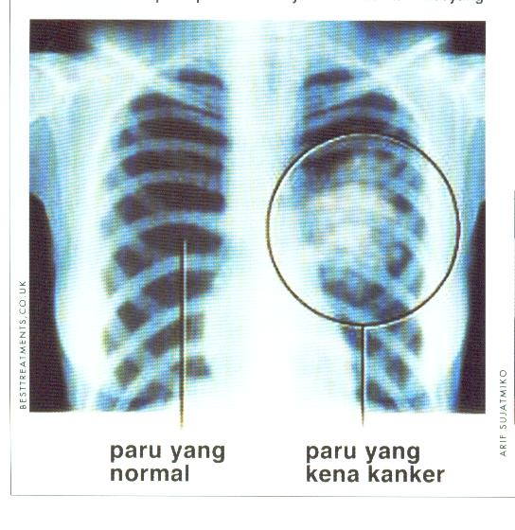
kanker paru-paru
Sebagian besar kanker paru-paru berasal dari sel-sel di
dalam paru-paru(kanker primer)
bisa juga berasal dari kanker di bagian tubuh lainnya yang menyebar ke paru-paru(kanker sekunder)
Lebih dari 90% kanker paru-paru berawal dari bronki (saluran udara besar yang masuk ke paru-paru), disebut karsinoma bronkogenik
terdiri dari: Karsinoma sel skuamosa, Karsinoma sel kecil atau karsinoma sel gandum, Karsinoma sel besar dan Adenokarsinoma.
Karsinoma sel alveolar berasal dari alveoli di paru-paru
Limfoma merupakan kanker dari sistem getah bening, yang bisa berasal dari paru-paru atau merupakan penyebaran dari organ lain
Organ lain yang memberi penyebaran ke paru adalah berasal dari payudara, usus besar, prostat, ginjal, tiroid, lambung, leher rahim, rektum, buah zakar, tulang dan kulit.

Slide 59
penyebab kasus kanker paru-paru
Merokok merupakan penyebab utama
zat yang ditemui atau terhirup di tempat kerja: asbes, radiasi, arsen, kromat, nikel, klorometil eter, gas mustard dan pancaran oven
polusi udara
orang yang paru-parunya telah memiliki jaringan parut karena penyakit paru-paru lainnya, seperti tuberkulosis dan fibrosis.
Gejala kanker paru-paru tergantung kepada jenis, lokasi, dan cara penyebarannya.
gejala utama adalah batuk yang menetap. Dahak bisa mengandung darah. Jika kanker tumbuh ke dalam pembuluh darah di bawahnya bisa menyebabkan perdarahan hebat.
Kanker bisa menyebabkan bunyi mengi karena terjadi penyempitan saluran udara di dalam atau di sekitar tempat tumbuhnya kanker
Penyumbatan bronkus bisa menyebabkan kolaps pada bagian paru-paru disebut atelektasis
Akibat lainnya adalah pneumonia dengan gejala berupa batuk, demam, nyeri dada, dan sesak nafas.

Slide 60
Jika tumor tumbuh ke dalam dinding dada bisa menyebabkan nyeri dada yang menetap
hilangnya nafsu makan, penurunan berat badan, dan kelemahan
sesak nafas karena Kanker paru seringkali menyebabkan penimbunan cairan di sekitar paru-paru (efusi pleura)
Kanker bisa tumbuh ke dalam saraf tertentu di leher, menyebabkan terjadinya sindroma Horner : penutupan kelopak mata, pupil kecil, mata cekung, berkurangnya keringat di salah satu sisi wajah.
Kanker di puncak paru-paru bisa tumbuh ke dalam saraf yang menuju ke lengan sehingga lengan terasa nyeri, mati rasa dan lemah.
Kerusakan juga bisa terjadi pada saraf pita suara sehingga suara menjadi serak
Kanker bisa tumbuh secara langsung ke dalam kerongkongan, atau tumbuh di dekat kerongkongan dan menekannya sehingga terjadi gangguan menelan.
batuk hebat selama proses menelan berlangsung, karena makanan dan cairan masuk ke dalam paru-paru. Akibat terbentuk saluran abnormal (fistula) diantara kerongkongan dan bronki,

Slide 61
Kanker paru-paru bisa tumbuh ke dalam jantung dan menyebabkan irama jantung yang abnormal, pembesaran jantung dan penimbunan cairan di kantong perikardial.
Kanker juga bisa tumbuh di sekitar vena kava superior. Penyumbatan vena kava menyebabkan darah mengalir kembali ke atas vena, di dinding dada akan membesar, wajah, leher, dan dinding dada sebelah atas (termasuk payudara) akan membengkak dan tampak berwarna keunguan menyebabkan sesak nafas, sakit kepala, gangguan penglihatan, pusing dan mudah mengantuk memburuk jika penderita membungkuk ke depan atau berbaring.
Kanker paru-paru juga bisa menyebar melalui aliran darah menuju ke hati, otak, kelenjar adrenal dan tulang. Gejalanya berupa gagal hati, kebingungan, kejang dan nyeri tulang
Beberapa kanker paru-paru menimbulkan efek di tempat yang jauh dari paru-paru, seperti kelainan metabolik, kelainan saraf dan kelainan otot (sindroma paraneoplastik) sindroma ini disebabkan oleh bahan yang dikeluarkan oleh kanker.

Slide 62
Salah satu contoh dari sindroma paraneoplastik adalah sindroma Eaton-Lambert, yang ditandai dengan kelemahan otot yang luar biasa.
Beberapa kanker paru-paru melepaskan hormon atau bahan yang menyerupai hormon, sehingga terjadi kadar hormon yang tinggi.
Karsinoma sel kecil menghasilkan kortikotropin (menyebabkan sindroma Cushing) atau hormon antidiuretik (menyebabkan penimbunan cairan dan kadar natrium yang rendah di dalam darah).
Pembentukan hormon yang berlebihan juga bisa menyebabkan sindroma karsinoid, yaitu berupa kemerahan, bunyi napas mengi, diare dan kelainan katup jantung.
Karsinoma sel skuamosa melepaskan bahan menyerupai hormon yang menyebabkan kadar kalsium darah sangat tinggi
Sindroma hormonal lainnya yang berhubungan dengan kanker paru-paru adalah pembesaran payudara pada pria (ginekomastia), kelebihan hormon tiroid (hipertiroidisme), perubahan kulit (kulit di ketiak menjadi lebih gelap).

Slide 63
Diagnosis :
batuk yang menetap atau semakin memburuk atau gejala paru-paru lainnya, maka terdapat kemungkinan terjadinya kanker paru-paru.
rontgen dada
pemeriksaan mikroskopik dari contoh jaringan
sitologi dahak
bronkoskopi.
CT scan perut dan otak
skening tulang
biopsi sumsum tulang,
tes fungsi paru
Terapi :
Pembedahan
Terapi penyinaran, Tujuan dari penyinaran adalah memperlambat pertumbuhan kanker, bukan untuk penyembuhan.
kemoterapi

Slide 64
C37 Neoplasma ganas thymus

Slide 65
C38 Neoplasma ganas jantung, mediastinum dan pleura
Kecuali: mesothelioma (C45.-)
C38.0 Jantung, perikardium
Kecuali: pembuluh-pembuluh besar (C49.3)
C38.1 Mediastinum anterior
C38.2 Mediastinum posterior
C38.3 Mediastinum, bagiannya tidak dijelaskan
C38.4 Pleura
C38.8 Lesi overlap pada jantung, mediastinum dan pleura

Slide 66
C39 Neoplasma ganas pernafasan dan intratoraks di situs lain dan tidak jelas
Kecuali: intratoraks NOS (C76.1)
C39.0 Saluran pernafasan atas, bagian tidak dijelaskan
C39.8 Lesi overlap pada organ pernafasan dan intratoraks, Titik asal tidak bisa diklasifikasikan pada kategori C30-C39.0
C39.9 Situs yang tidak jelas di dalam sistem pernafasan, Saluran pernafasan NOS

Slide 67
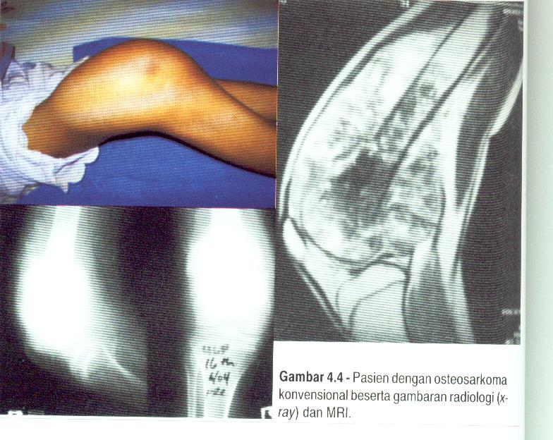
Neoplasma ganas tulang dan rawan sendi (C40-C41)
C40 Neoplasma ganas tulang dan rawan sendi anggota
C41 Neoplasma ganas tulang dan rawan sendi lain dan tidak dijelaskan

Slide 68
C40 Neoplasma ganas tulang dan rawan sendi anggota
C40.0 Skapula dan tulang panjang anggota atas
C40.1 Tulang pendek anggota atas
C40.2 Tulang panjang anggota bawah
C40.3 Tulang pendek anggota bawah
C40.8 Lesi overlap pada tulang dan rawan sendi anggota
C40.9 Tulang dan rawan sendi anggota, tidak dijelaskan

Slide 69
Karsinoma Sel Basal
dalah suatu kanker yang berasal dari lapisan epidermis paling bawah
kanker tumbuh di kulit yang secara rutin terpapar sinar matahari atau penyinaran ultraviolet lainnya.Faktor resiko lainnya Faktor genetik dan Pemaparan sinar X yang berlebihan atau penyinaran lainnya
Paling sering muncul pada usia diatas 40 tahun
Tumor berawal sebagai benjolan licin yang sangat kecil (nodul) dan tumbuh sangat lambat, bagian tengah nodul bisa terbentuk tukak atau keropeng
Batas pinggir kanker kadang tampak memutih.
Kanker bisa mengalami perdarahan dan membentuk keropeng lalu sembuh
Karsinoma sel basal jarang menyebar ke bagian tubuh yang jauh, tetapi lebih sering menyusup dan merusak jaringan di sekitarnya.Pengangkatan tumor secara dini bisa mencegah kerusakan hebat pada struktur di bawahnya
Jika karsinoma sel basal tumbuh di dekat mata, mulut, tulang atau otak, maka invasi dari kanker bisa berakibat sangat serius.

Slide 70
C41 Neoplasma ganas tulang dan rawan sendi lain dan tidak dijelaskan
Kecuali: tulang anggota (C40.-), rawan: telinga (C49.0), larings (C32.3), anggota (C40.-), hidung (C30.0)
C41.0 Tulang tengkorak dan muka, Maxilla (superior), tulang orbita
Kecuali: semua jenis karsinoma pada: sinus maxillaris (C31.0), rahang atas (C03.0) kecuali intraossea atau odontogenik
C41.1 Mandibula,
Kecuali: semua jenis karsinoma pada: rahang NOS (C03.9), rahang bawah (C03.1) kecuali intraossea atau odontogenik
C41.2 Kolom vertebra
Kecuali: sacrum dan coccyx (C41.4)
C41.3 Iga, sternum dan klavikula
C41.4 Tulang pelvik, sacrum and coccyx
C41.8 Lesi overlap pada tulang dan rawan sendi, Titik asal tidak bisa diklasifikasikan pada kategori C40-C41.4
C41.9 Tulang dan rawan sendi, tidak dijelaskan

Slide 71
Melanoma dan neoplasma ganas lain kulit (C43-C44)
C43 Melanoma maligna kulit
C44 Neoplasma ganas lain pada kulit

Slide 72
C43 Melanoma maligna kulit
Termasuk: kode morfologi M872-M879 dengan kode sifat /3
Kecuali: melanoma maligna kulit organ genital (C51-C52, C60.-, C63.-)
C43.0 Melanoma maligna bibir
Kecuali: batas vermillion bibir (C00.0-C00.2)
C43.1 Melanoma maligna kelopak mata, termasuk canthus
C43.2 Melanoma maligna telinga dan liang telinga luar
C43.3 Melanoma maligna pada bagian lain dan tidak dijelaskan pada muka
C43.4 Melanoma maligna kulit kepala dan leher
C43.5 Melanoma maligna badan; pinggir atau kulit anus, kulit perianus, kulit mammae
Kecuali: anus NOS (C21.0)
C43.6 Melanoma maligna anggota atas, termasuk bahu
C43.7 Melanoma maligna anggota bawah, termasuk panggul
C43.8 Lesi overlap melanoma maligna kulit
C43.9 Malignant melanoma kulit, tidak dijelaskan, Melanoma (malignant) NOS

Slide 73
C44 Neoplasma ganas lain pada kulit
Termasuk: Neoplasma ganas: kelenjar sebasea, kelenjar keringat
Kecuali: Sarkoma Kaposi (C46.-), Melanoma maligna kulit (C43.-), kulit genital (C51-C52, C60.-, C63.-)
C44.0 Kulit bibir: basal cell carcinoma of lip
Kecuali: Neoplasma ganas bibir (C00.-)
C44.1 Kulit kelopak mata, termasuk canthus
Kecuali: jaringan ikat kelopak mata (C49.0)
C44.2 Kulit telinga dan liang telinga luar
Kecuali: jaringan ikat telinga (C49.0)
C44.3 Kulit bagian lain dan yang tidak dijelaskan pada muka
C44.4 Kulit kepala dan leher
C44.5 Kulit badan, pinggir atau kulit anus, kulit perianus, kulit mammae
Kecuali: anus NOS (C21.0)
C44.6 Kulit anggota atas, termasuk bahu
C44.7 Kulit anggota bawah, termasuk panggul
C44.8 Lesi overlap pada kulit
C44.9 Neoplasma ganas kulit, tidak dijelaskan

Slide 74
Neoplasma ganas jaringan mesotel dan jaringan lunak (C45-C49)
C45 Mesothelioma
C46 Sarkoma Kaposi
C47 Neoplasma ganas syaraf perifer dan sistem syaraf otonom
C48 Neoplasma ganas retroperitoneum and peritoneum
C49 Neoplasma ganas jaringan penyambung dan jaringan lunak

Slide 75
C45 Mesothelioma
Termasuk: morphology code M905 dengan kode sifat /3
C45.0 Mesothelioma pleura
Kecuali: neoplasma ganas lain pleura (C38.4)
C45.1 Mesothelioma peritoneum, Mesenterium, mesokolon, omentum, peritoneum (parietal)(pelvic)
Kecuali: neoplasma ganas lain pada peritoneum (C48.-)
C45.2 Mesothelioma perikardium
Kecuali: neoplasma ganas lain perikardium (C38.0)
C45.7 Mesothelioma pada situs lain
C45.9 Mesothelioma, tidak dijelaskan

Slide 76
C46 Sarkoma Kaposi
Termasuk: kode morfologis M9140 dengan kode sifat /3
C46.0 Sarkoma Kaposi skin
C46.1 Sarkoma Kaposi soft tissue
C46.2 Sarkoma Kaposi palatum
C46.3 Sarkoma Kaposi kelenjar limfe
C46.7 Sarkoma Kaposi situs lain
C46.8 Sarkoma Kaposi organ ganda
C46.9 Sarkoma Kaposi, tidak dijelaskan

Slide 77
SARKOMA KAPOSI
Adalah tipe keganasan yang paling banyak terjadi pada penderita AIDS
Terutama pada penderita pria homoseksual , jarang pada pria heteroseksual atau anak-anak
Diduga berasal dari sel endotel yang berkembang dengan pola multisentrik pada nodul- nodul asimtomatik . Bercak ungu kemerahan nampak pada kulit dengan gradasi warn bervariasi : ugu,ungu tua, merah muda, merah, coklat kemerahan , bentuk dan ukuran berbeda- beda, tidak terasa gatal, tidak sakit Jika tidak menembus organ atau saraf
Sarkoma kaposi dapat menginvasi kedalam organ lain selain kulit : mulut,tonsil, sklera, konjungtiva, sauran gastrointestinal, kelenjar getah bening, paru-paru,hati, pankreas, kelenjar drenal,limpa, testis dan jantung
Terkena organ –organ dalam dapat ditandai oleh penurunan berat badan, perdarahan , diare,
Dapat menyebabkan kerusakan struktur dan fungsi seperti limfedema dan melabsorpsi.

Slide 78
C47 Neoplasma ganas syaraf perifer dan sistem syaraf otonom
Termasuk: syaraf dan ganglion simpatis dan parasimpatis
C47.0 Syaraf perifer head, face and neck
Kecuali: peripheral nerves of orbit (C69.6)
C47.1 Syaraf perifer anggota atas, termasuk bahu
C47.2 Syaraf perifer anggota bawah, termasuk panggul
C47.3 Syaraf perifer toraks
C47.4 Syaraf perifer abdomen
C47.5 Syaraf perifer pelvis
C47.6 Syaraf perifer badan, tidak dijelaskan
C47.8 Lesi overlap syaraf perifer dan sistem syaraf otonom
C47.9 Syaraf perifer dan sistem syaraf otonom, tidak dijelaskan

Slide 79
C48 Neoplasma ganas retroperitoneum and peritoneum
Kecuali: Sarcoma Kaposi (C46.1); mesothelioma (C45.-)
C48.0 Retroperitoneum
C48.1 Bagian peritoneum yang dijelaskan: mesenterium, mesokolon, omentum, peritoneum parietalis dan peritoneum pelvik
C48.2 Peritoneum, tidak dijelaskan
C48.8 Lesi overlap pada retroperitoneum dan peritoneum

Slide 80
C49 Neoplasma ganas jaringan penyambung dan jaringan lunak
Termasuk: pembuluh darah, bursa, rawan, fasia, jaringan lemak, ligament (kecuali rahim), pembuluh limfe, otot, sinovia, tendon (pembungkus)
Kecuali: rawan (dari): sendi (C40-C41), larings (C32.3), hidung (C30.0), jaringan ikat mammae (C50.-); sarkoma Kaposi (C46.-); mesothelioma (C45.-); syaraf perifer dan sistem syaraf otonom (C47.-); peritoneum (C48.-); retroperitoneum (C48.0)
C49.0 Jaringan ikat dan lunak kepala, muka dan leher, Jaringan ikat telinga, mata, kelopak mata
Kecuali: jaringan ikat orbita (C69.6)
C49.1 Jaringan ikat dan lunak anggota atas, termasuk bahu
C49.2 Jaringan ikat dan lunak anggota bawah, termasuk panggul,
C49.3 Jaringan ikat dan lunak thorax, Axilla, diaphragm, pembuluh besar
Kecuali: mammae (C50.-), jantung (C38.0), mediastinum (C38.1-C38.3), thymus (C37)
C49.4 Jaringan ikat dan lunak abdomen: Dinding abdomen, hypochondrium
C49.5 Jaringan ikat dan lunak pelvis: Buttock; groin, perineum
C49.6 Jaringan ikat dan lunak pada badan, tidak dijelaskan: Punggung NOS
C49.8 Lesi overlap jaringan ikat dan lunak, Titik asal tidak bisa diklasifikasikan pada kategori C47-C49.6
C49.9 Jaringan ikat dan lunak, tidak dijelaskan

Slide 81
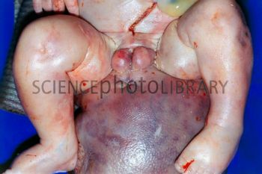
TERATOMA
Tumor yang berdiferensiasi somatik
Dapat terjadi campuran dalam satu tumor
/ mengandung unsur – unsur ke 3 jenis
lapisan benih ektoderm, mesoderm , endoderm sehingga pada tumor dapat tampak berbagai jenis jaringan , misal kulit , lemak, otot , tulang , tulang rawan, gigi, rambut, selaput lendir digestif atau jaringan otak yang tidak terorganisir dengan baik
Klasifikasi teratoma :
Teratoma padat : biasanya ganas
Teratoma kistik : kebanyakan jinak
Dapat juga dibedakan atas :
Teratoma matur : berdiferensiasi baik , terdiri atas jaringan berbentuk dewasa , kebanyakan jinak
Teratoma Imatur : terdiri atas jaringan tipe fetal , biasanya ganas

Slide 82
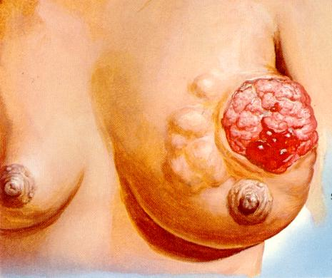
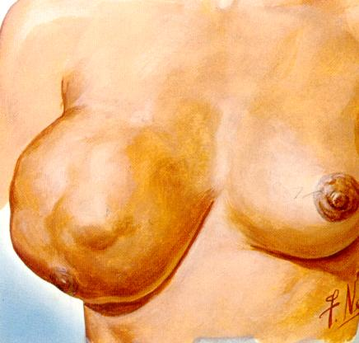
Neoplasma ganas mammae (C50)
Termasuk: jaringan ikat mammae
Kecuali: kulit mammae (C43.5, C44.5)
C50.0 Nipple dan areola
C50.1 Bagian sentral mamma
C50.2 Kwadran dalam-atas mamma
C50.3 Kwadran dalam-bawah mamma
C50.4 Kwadran luar-atas mamma
C50.5 Kwadran luar-bawah mamma
C50.6 Ujung mamma arah aksilla
C50.8 Lesi overlap pada mamma
C50.9 Mamma, tidak dijelaskan

Slide 83
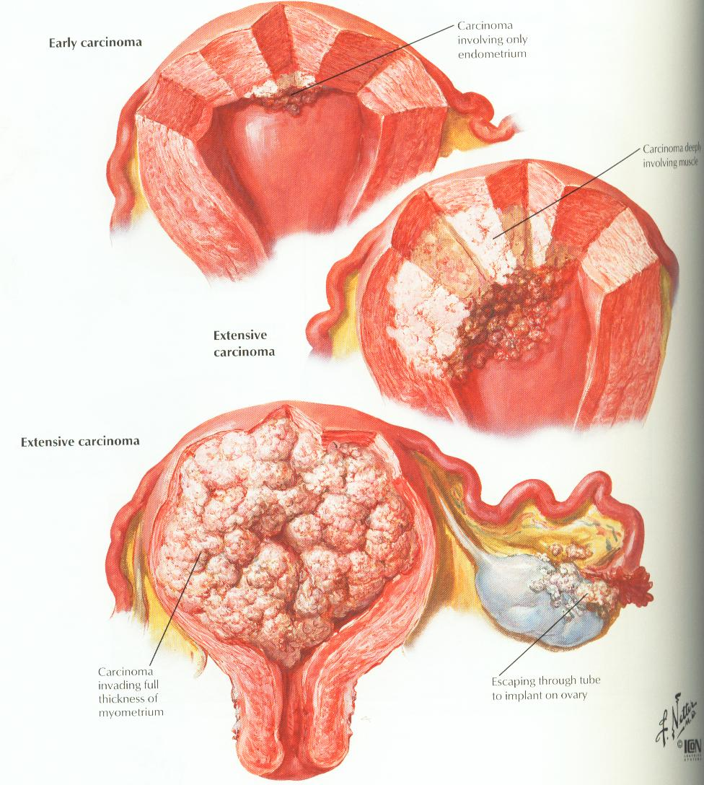
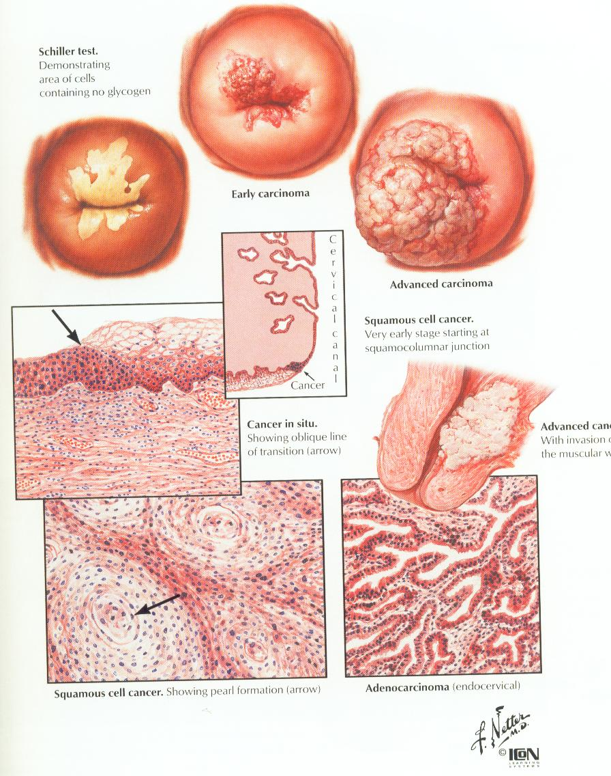
Neoplasma ganas organ genital wanita (C51-C58)
Termasuk: kulit organ-organ genital wanita
C51 Neoplasma ganas vulva
C52 Neoplasma ganas vagina
C53 Neoplasma ganas servix uteri
C54 Neoplasma ganas korpus uteri
C55 Neoplasma ganas uterus, bagian tidak dijelaskan
C56 Neoplasma ganas ovarium
C57 Neoplasma ganas organ genitalia lain wanita dan yang tidak dijelaskan
C58 Neoplasma ganas plasenta

Slide 84
C51 Neoplasma ganas vulva
C51.0 Labium mayora, kelenjar Bartholini [vestibula mayor]
C51.1 Labium minus
C51.2 Clitoris
C51.8 Lesi overlap pada vulva
C51.9 Vulva, tidak dijelaskan; genitalia external wanita NOS; pudendum

Slide 85
C52 Neoplasma ganas vagina
adalah tumor ganas pada vagina
Ada beberapa jenis kanker vagina:
Karsinoma sel skuamosa (paling banyak ditemukan pada wanita tua), Berasal dari lapisan epitelium vagina bagian atas, berkembang perlahan dari neoplasia intraepitel vagina
Adenokarsinoma (paling sering terjadi pada wanita muda)
Melanoma maligna , berasal dari sel penghasil pigmen , ditemukan pada vagina bagian bawah
Sarkoma , tumbuh jauh didalam dinding vagina ,
Leiomiosarkoma – wanita usia 50 tahun
Rabdomiosarkoma – men, yerang anak usia sebelum 3 tahun
Penyebab tidak diketahui
Gejala : menyebabkan kerusakan pada lapisan vagina terbentuk luka terbuka yang mudah berdarah dan terinfeksi

Slide 86
Gejala lainnya adalah: - keluar cairan abnormal dari vagina - terasa ada benjolan - nyeri ketika melakukan hubungan seksual.
Pada kanker stadium lanjut akan timbuli nyeri ketika berkemih, sembelit dan nyeri panggul yang menetap.
Diagnosis ditegakkan berdasarkan :
gejala dan hasil pemeriksaan fisik, pemeriksaan panggul teraba adanya benjolan
Kolposkopi : pemeriksaan dinding vagina dengan kaca pembesar
Biopsi jaringan vagina

Slide 87
Staging
merupakan proses penentuan penyebaran kanker, untuk menentukan jenis pengobatan dan prognosis penyakit.
Penilaian penyebaran kanker vagina melibatkan beberapa pemeriksaan berikut:
Pemeriksaan fisik menyeluruh - Pielogram intravena - Barium enema - Rontgen dada - Sistoskopi - Proktoskopi - CT scan - Skening tulang.

Slide 88
Stadium kanker vagina berdasarkan sistem FIGO:
Stadium 0 (karsinoma in situ, NIVA 3) : sel-sel kanker terbatas pada epitelium vagina dan belum menyebar ke lapisan vagina lainnya. Pada stadium ini kanker tidak dapat menyebar ke bagian tubuh lainnya.
Stadium I : kanker telah menyebar ke bawah epitelium tetapi masih terbatas pada mukosa vagina (mukosa terdiri dari 2 lapisan, yaitu epitelium dan lamina propria atau stroma subepitel).
Stadium IA : tumor berukuran kurang dari 2 cm dan telah tumbuh ke dalam dinding sedalam kurang dari 1 milimeter.
Stadium IB : tumor lebih besar dari 2 cm dan telah menembus ke dalam dinding sedalam lebih dari 1 milimeter.
Stadium II : kanker telah menyebar ke jaringan ikat vagina tetapi belum menyebar ke dinding panggul maupun organ lain.
Stadium III : kanker telah menyebar ke dinding panggul dan/atau telah menyebar ke kelenjar getah bening pada sisi yang sama dengan tumor.
Stadium IVA : kanker telah menyebar ke organ di dekat vagina (misalnya kandung kemih) dan/atau taelah menyebar keluar panggul dan/atau telah menyebar ke kelenjar getah bening pada kedua sisi panggul.
Stadium IVB : kanker telah menyebar ke organ tubuh yang jauh (misalnya paru-paru).

Slide 89
Pengobatan untuk kanker vagina
Pembedahan : Pembedahan bisa disertai dengan pengangkatan kelenjar getah bening.
Bedah laser
Eksisi lokal luas : dilakukan pengangkatan kanker dan sebagian jaringan di sekitarnya.
Vaginektomi (pengangkatan vagina). Jika kanker telah menyebar keluar vagina,
histerektomi radikal (pengangkatan rahim, ovarium/indung telur dan tuba falopii/saluran indung telur).
Eksenterasi dilakukan jika kanker telah menyebar keluar vagina dan organ wanita lainnya, dilakukan pengangkatan kolon bawah, rektum atau kandung kemih (tergantung lokasi penyebaran tumor) disertai pengangkatan serviks/leher rahim, rahim dan vagina.
Setelah pembedahan dilakukan pencangkokan kulit dan bedah plastik untuk membuat vagina buatan.
Terapi Penyinaran digunakan sinar X dosis tinggi atau sinar berenergi tinggi lainnya untuk membunuh sel-sel kanker dan memperkecil ukuran tumor.
radiasi eksterna : Penyinaran yang berasal dari sebuah mesin
radiasi interna : penyinaran yang berasal dari sebuah kapsul/tabung yang mengandung zat radioaktif dan dimasukkan ke dalam vagina.
Radiasi bisa digunakan secara terpisah atau sesudah pembedahan.
Kemoterapi digunakan obat-obatan untuk membunuh sel kanker.
Kemoterapi merupakan pengobatan sistemik karena obat masuk ke dalam aliran darah dan bergerak ke seluruh tubuh serta membunuh sel-sel kanker yang berada diluar vagina.
Kemoterapi tersedia dalam bentuk pil atau suntikan intravena (melalui pembuluh darah).
Pada kemoterapi intravagina, obat kemoterapi dimasukkan langsung ke dalam vagina.

Slide 90
Pengobatan Berdasarkan Stadium
Kanker Vagina Stadium 0 :
Vaginektomi+ pencangkokan kulit untuk memperbaiki kerusakan pada vagina.
Terapi radiasi interna ,
Bedah laser,
Kemoterapi intravagina.
Kanker Vagina Stadium I
Kanker skuamosa
Radiasi interna dengan atau tanpa radiasi eksterna ,
Eksisi lokal luas, + diikuti dengan perbaikan vagina. /+ terapi penyinaran. ,
Vaginektomi dan diseksi kelenjar getah bening ,
Adenokarsinoma ,
Vaginektomi dan pengangkatan rahim, ovarium serta tuba falopii+ diseksi kelenjar getah bening panggul. + diikuti dengan perbaikan vagina. , Pada beberapa kasus bisa dilanjutkan dengan terapi penyinaran. ,
Radiasi interna dengan atau tanpa radiasi eksterna. ,
Pada kasus tertentu dilakukan eksisi lokal luas dan diseksi beberapa kelenjar getah bening panggul + diikuti dengan radiasi interna.

Slide 91
3. Kanker Vagina Stadium II :
Kombinasi radiasi interna dan eksterna ,
Pembedahan, yang bisa dilanjutkan dengan terapi penyinaran
Kanker Vagina Stadium III :
Kombinasi radiasi interna dan eksterna ,
Pembedahan, kadang dikombinasikan dengan terapi penyinaran
Kanker Vagina Stadium IVA :
Kombinasi radiasi interna dan eksterna ,
Pembedahan kadang dikombinasikan dengan terapi penyinaran
Kanker Vagina Stadium IVB :-
Penyinaran untuk meringankan gejala nyeri, mual, muntah maupun gangguan fungsi pencernaan ,-
Kemoterapi.
jika kanker berulang (kambuh kembali) dan menyebar ke organ wanita lainnya, maka dilakukan
eksenterasi, tergantung kepada lokasi penyebaran kanker.
Bisa juga dilakukan terapi penyinaran dan kemoterapi.

Slide 92
C53 Neoplasma ganas servix uteri
C53.0 Endoservix
C53.1 Exoservix
C53.8 Lesi overlap pada servix uteri
C53.9 Servix uteri, tidak dijelaskan

Slide 93
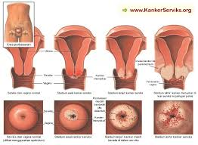
KANKER SERVIKS
Kanker serviks atau kanker leher rahim adalah jenis penyakit kanker yang terjadi pada daerah leher rahim.
Berawal dari leher rahim, apabila telah memasuki tahap lanjut, kanker ini bisa menyebar ke organ-organ lain di seluruh tubuh.
kasus kanker leher rahim tinggi karena minimnya kesadaran untuk melakukan deteksi dini. Akibatnya, sebagian besar kasus yang ditemukan sudah masuk pada stadium lanjut dan menyebabkan kematian karena kanker leher rahim tidak menunjukkan gejala.
Setiap perempuan berisiko terkena kanker leher rahim tanpa melihat kondisi sosial, ekonomi dan status, usia, dan gaya hidup
Obat untuk penyakit kanker hingga saat ini belum ditemukan , Itu sebabnya pencegahan primer dengan menghindari faktor resiko adalah yang paling mungkin untuk dilakukan

Slide 94
C54 Neoplasma ganas korpus uteri
C54.0 Isthmus uteri; segmen bawah rahim
C54.1 Endometrium
C54.2 Myometrium
C54.3 Fundus uteri
C54.8 Lesi overlap pada korpus uteri
C54.9 Korpus uteri, tidak dijelaskan

Slide 95
C55. Neoplasma ganas di uterus

Slide 96
C56 Neoplasma ganas ovarium

Slide 97
C57 Neoplasma ganas organ genitalia lain wanita dan yang tidak dijelaskan
C57.0 Tuba Fallopii; oviduct; tuba uterus
C57.1 Broad ligament (ligamentum latum)
C57.2 Round ligament (ligamentum rotundum)
C57.3 Parametrium; ligamen uterus NOS
C57.4 Adnexa uterus, tidak dijelaskan
C57.7 Organ genitalia lain wanita yang dijelaskan; korpus atau duktus Wolffian
C57.8 Lesi overlap pada organ genitalia wanita, Titik asal tidak bisa diklasifikasikan pada kategori C51-C57.7, C58, Tubo-ovarium; utero-ovarium
C57.9 Organ genitalia wanita, tidak dijelaskan, Traktus genito-urinarius wanita NOS

Slide 98
C58 Neoplasma ganas plasenta
Choriocarcinoma NOS, Chorionepithelioma NOS
Kecuali: chorioadenoma (destruens) (D39.2), mola hydatidiformis: NOS (O01.9), invasive (D39.2), malignant (D39.2)

Slide 99
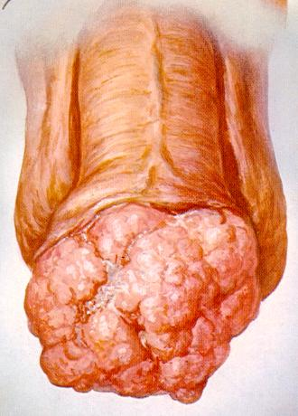
Neoplasma ganas organ genitalia pria (C60-C63)
Termasuk: kulit organ genitalia pria
C60 Neoplasma ganas penis
C61 Neoplasma ganas prostat
C62 Neoplasma ganas testis
C63 Neoplasma ganas organ genitalia pria lain dan tidak dijelaskan

Slide 100
C60 Neoplasma ganas penis
C60.0 Prepuce; foreskin (kulit depan)
C60.1 Glans penis
C60.2 Batang penis; korpus kavernosum
C60.8 Lesi overlap pada penis
C60.9 Penis, tidak dijelaskan; kulit penis NOS

Slide 101
C61 Neoplasma ganas prostat

Slide 102
C62 Neoplasma ganas testis
C62.0 Undescended testis: ectopic testis; testis tertahan[situs neoplasma]
C62.1 Descended testis: testis di dalam skrotum
C62.9 Testis, tidak dijelaskan

Slide 103
C63 Neoplasma ganas organ genitalia pria lain dan tidak dijelaskan
C63.0 Epididymis
C63.1 Spermatic cord
C63.2 Skrotum, Kulit skrotum
C63.7 Organ genitalia pria lain yang dijelaskan: Vesikula seminalis; tunika vaginalis
C63.8 Lesi overlap pada organ genitalia pria, Titik asalnya tidak bisa diklasifikasikan pada kategori C60-C63.7
C63.9 Organ genitalia pria, tidak dijelaskan, Traktus genito-urinarius pria NOS

Slide 104
Neoplasma ganas saluran kemih (C64-C68)
C64 Neoplasma ganas ginjal, selain pelvis ginjal
C65 Neoplasma ganas pelvis ginjal
C66 Neoplasma ganas ureter
C67 Neoplasma ganas kandung kemih
C68 Neoplasma ganas organ perkemihan lain dan yang tidak dijelaskan

Slide 105
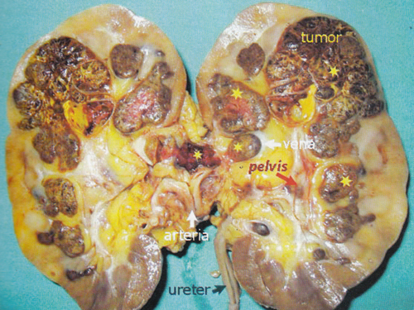
KANKER GINJAL
Penyebab:
Merokok
Riwayat keluarga dengan kanker ginjal
Obesitas
Penggunaan analgesik dalam waktu lama
Gejala :
Hematuria
Sakit dipinggang
Perut ascites
Berat badan turun secara tiba – tiba
Tidak nafsu makan
Cepat lelah

Slide 106
TUMOR DAN KANKER GINJAL
Jenis tumor dan kanker ginjal yang paling sering dijumpai adalah :
1. Tumor Grawitz ( Nefrosarkoma/ Hipernefroma / Adenokarsinoma ginjal ),
umum nya menyerang salah 1 ginjal , tapi bisa keduanya juga.
mudah menyebar keorgan lain,seperti hati, paru dan tulang
Gejala umum : Hematuria ,nyeri pinggang, teraba massa diabdomen , demam , metastase
Mengancaukan keseimbangan tubuh karena menghasilkan hormon kelamin dan hormon glukagon(insulin)

Slide 107
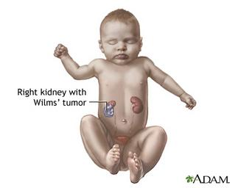
2. Tumor Wilm ( Nefroblastoma) :
tumor ganas yang banyak
menyerang anak-anak 2-4 tahun.
Umumnya menyerang 1 ginjal
Gejala : timbul benjolan dibagian abdomen, nafsu makan menurun, sakit perut, mual, muntah, berat badan menurun, hematuria
Metastase ke paru, hati , jaringan getah bening dan tulang

Slide 108
C64 Neoplasma ganas ginjal, selain pelvis ginjal
Kecuali: kaliks ginjal (C65), pelvis ginjal (C65)

Slide 109
C65 Neoplasma ganas pelvis ginjal
Pelviureteric junction; kaliks ginjal

Slide 110
C66 Neoplasma ganas ureter
Kecuali: muara ureter di kandung kemih (C67.6)

Slide 111
C67 Neoplasma ganas kandung kemih
C67.0 Trigonum vesicae
C67.1 Puncak bladder
C67.2 Dinding lateral bladder
C67.3 Dinding anterior bladder
C67.4 Dinding posterior bladder
C67.5 Leher bladder; lobang internal uretra
C67.6 Muara ureter
C67.7 Urachus
C67.8 Lesi overlap pada bladder
C67.9 Bladder, tidak dijelaskan

Slide 112
C68 Neoplasma ganas organ perkemihan lain dan yang tidak dijelaskan
Kecuali: traktus genito-urinarius NOS: wanita (C57.9), pria (C63.9)
C68.0 Urethra
Kecuali: lobang internal uretra (C67.5)
C68.1 Kelenjar paraurethra
C68.8 Lesi overlap pada organ perkemihan, Titik asalnya tidak bisa diklasifikasikan pada kategori C64-C68.1
C68.9 Organ perkemihan, tidak dijelaskan; sistem urinarius NOS

Slide 113
Neoplasma ganas mata, otak dan bagian lain SSP (C69-C72)
C69 Neoplasma ganas mata dan adnexa
C70 Neoplasma ganas meningen
C71 Neoplasma ganas otak
C72 Neoplasma ganas medulla spinalis, nervi craniales dan bagian lain SSP

Slide 114
C69 Neoplasma ganas mata dan adnexa
Kecuali: jaringan ikat kelopak (C49.0), kelopak (kulit) (C43.1, C44.1), nervus optikus (C72.3)
C69.0 Conjunctiva
C69.1 Cornea
C69.2 Retina
C69.3 Choroid
C69.4 Korpus siliaris; bola mata
C69.5 Kelenjar dan duktus lakrimalis; duktus nasolakrimalis
C69.6 Orbita: jaringan ikat orbita, otot ekstraokuli, syaraf perifer orbita, jaringan retrobulbar, jaringan retrookuli
Kecuali: tulang orbita (C41.0)
C69.8 Lesi overlap pada mata dan adnexa
C69.9 Mata, tidak dijelaskan

Slide 115
C70 Neoplasma ganas meningen
C70.0 Meningen otak
C70.1 Meningen spinalis
C70.9 Meningen, tidak dijelaskan

Slide 116
C71 Neoplasma ganas otak
Kecuali: nervi kraniales (C72.2-C72.5), jaringan retrobulbar (C69.6)
C71.0 Serebrum, selain lobus dan ventrikel, Corpus callosum; supratentorium NOS
C71.1 Lobus frontalis
C71.2 Lobus temporalis
C71.3 Lobus parietalis
C71.4 Lobus oksipitalis
C71.5 Ventrikel otak
Kecuali: ventrikel IV (C71.7)
C71.6 Serebellum
C71.7 Batang otak; ventrikel IV; infratentorium NOS
C71.8 Lesi overlap pada otak
C71.9 Otak, tidak dijelaskan

Slide 117
C72 Neoplasma ganas medulla spinalis, nervi craniales dan bagian lain SSP
Kecuali: meningen (C70.-), syaraf perifer dan sistem syaraf otonom (C47.-)
C72.0 Medulla spinalis
C72.1 Cauda equina
C72.2 Nervus olfaktorius; bulbus olfaktorius
C72.3 Nervus optikus
C72.4 Nervus akustikus
C72.5 Nervi kraniales lain dan yang tidak dijelaskan; nervi kraniales NOS
C72.8 Lesi overlap pada otak dan bagian lain SSP, Titik asalnya tidak bisa diklasifikasikan pada kategori C70-C72.5
C72.9 Sistem syaraf pusat, tidak dijelaskan; sistem syaraf NOS

Slide 118
Neoplasma ganas tiroid dan kelenjar endokrin lain (C73-C75)
C73 Neoplasma ganas kelenjar tiroid
C74 Neoplasma ganas kelenjar adrenal
C75 Neoplasma ganas kelenjar endokrin lain dan struktur terkait

Slide 119
C73 Neoplasma ganas kelenjar tiroid

Slide 120
C74 Neoplasma ganas kelenjar adrenal
C74.0 Kortex kelenjar adrenal
C74.1 Medulla kelenjar adrenal
C74.9 Kelenjar adrenal, tidak dijelaskan

Slide 121
C75 Neoplasma ganas kelenjar endokrin lain dan struktur terkait
Kecuali: Kelenjar adrenal (C74.-), pankreas endokrin (C25.4), ovarium (C56), testis (C62.-), thymus (C37), kelenjar tiroid (C73)
C75.0 Kelenjar paratiroid
C75.1 Kelenjar pituitary
C75.2 Duktus kraniopharyngeus
C75.3 Kelenjar pineal
C75.4 Carotid body
C75.5 Aortic body dan paraganglia lain
C75.8 Keterlibatan banyak kelenjar (pluriglandular), tidak dijelaskan, Catatan: Kalau situs diketahui, mereka harus dikode secara terpisah.
C75.9 Kelenjar endokrin, tidak dijelaskan

Slide 122
Neoplasma ganas pada situs yang tidak jelas, sekunder dan tidak dijelaskan (C76-C80)
C76 Neoplasma ganas pada situs-situs lain dan tidak jelas
C77 Neoplasma ganas lymph nodes sekunder dan tidak dijelaskan
C78 Neoplasma ganas sekunder organ pernafasan dan pencernaan
C79 Neoplasma ganas sekunder pada other sites
C80 Neoplasma ganas tanpa penjelasan situs

Slide 123
SARKOMA KAPOSI
Adalah tipe keganasan yang paling banyak terjadi pada penderita AIDS
Terutama pada penderita pria homoseksual , jarang pada pria heteroseksual atau anak-anak
Diduga berasal dari sel endotel yang berkembang dengan pola multisentrik pada nodul- nodul asimtomatik . Bercak ungu kemerahan nampak pada kulit dengan gradasi warn bervariasi : ugu,ungu tua, merah muda, merah, coklat kemerahan , bentuk dan ukuran berbeda- beda, tidak terasa gatal, tidak sakit Jika tidak menembus organ atau saraf
Sarkoma kaposi dapat menginvasi kedalam organ lain selain kulit : mulut,tonsil, sklera, konjungtiva, sauran gastrointestinal, kelenjar getah bening, paru-paru,hati, pankreas, kelenjar drenal,limpa, testis dan jantung
Terkena organ –organ dalam dapat ditandai oleh penurunan berat badan, perdarahan , diare,
Dapat menyebabkan kerusakan struktur dan fungsi seperti limfedema dan melabsorpsi.

Slide 124
TERATOMA
Tumor yang berdiferensiasi somatik
Dapat terjadi campuran dalam satu tumor
/ mengandung unsur – unsur ke 3 jenis
lapisan benih ektoderm, mesoderm , endoderm sehingga pada tumor dapat tampak berbagai jenis jaringan , misal kulit , lemak, otot , tulang , tulang rawan, gigi, rambut, selaput lendir digestif atau jaringan otak yang tidak terorganisir dengan baik
Klasifikasi teratoma :
Teratoma padat : biasanya ganas
Teratoma kistik : kebanyakan jinak
Dapat juga dibedakan atas :
Teratoma matur : berdiferensiasi baik , terdiri atas jaringan berbentuk dewasa , kebanyakan jinak
Teratoma Imatur : terdiri atas jaringan tipe fetal , biasanya ganas

Slide 125
C76 Neoplasma ganas pada situs-situs lain dan tidak jelas
Kecuali: Neoplasma ganas: genitourinarius NOS: wanita (C57.9), pria (C63.9). jaringan limfoid, hematopoietik dan yang berhubungan (C81-C96) situs yang tidak dijelaskan (C80)
C76.0 Kepala, muka dan leher: Pipi NOS, hidung NOS
C76.1 Thorax: Axilla NOS, intratoraks NOS, toraks NOS
C76.2 Abdomen
C76.3 Pelvis: Groin NOS; Situs yang overlap dengan sistem di dalam pelvis, seperti rektovagina (septum) dan rektovesika (septum)
C76.4 Anggota atas
C76.5 Anggota bawah
C76.7 Situs tidak jelas lainnya
C76.8 Lesi overlap pada situs-situs lain dan tidak jelas

Slide 126
C77 Neoplasma ganas lymph nodes sekunder dan tidak dijelaskan
Kecuali: Neoplasma ganas kelenjar limfe, dinyatakan primer (C81-C87, C96.-)
C77.0 Kelenjar limfe kepala, muka dan leher: Kelenjar limfe supraklavikula
C77.1 Kelenjar limfe intratoraks
C77.2 Kelenjar limfe intra-abdominalis
C77.3 Kelenjar limfe aksillaris dan anggota atas: Kelenjar limfe pektoralis
C77.4 Kelenjar limfe inguinalis dan anggota bawah
C77.5 Kelenjar limfe intrapelvik
C77.8 Kelenjar limfe di berbagai tempat
C77.9 Kelenjar limfe, tidak dijelaskan

Slide 127
C78 Neoplasma ganas sekunder organ pernafasan dan pencernaan
C78.0 Neoplasma ganas sekunder paru-paru
C78.1 Neoplasma ganas sekunder mediastinum
C78.2 Neoplasma ganas sekunder pleura
C78.3 Neoplasma ganas sekunder organ pernafasan lain dan yang tidak dijelaskan
C78.4 Neoplasma ganas sekunder usus halus
C78.5 Neoplasma ganas sekunder usus besar dan rektum
C78.6 Neoplasma ganas sekunder retroperitoneum dan peritoneum
Malignant ascites NOS
C78.7 Neoplasma ganas sekunder hati
C78.8 Neoplasma ganas sekunder organ pencernaan lain dan yang tidak dijelaskan

Slide 128
C79 Neoplasma ganas sekunder pada tempat lain
C79.0 Neoplasma ganas sekunder ginjal dan pelvis renalis
C79.1 Neoplasma ganas sekunder bladder, organ kemih lain dan yang tidak dijelaskan
C79.2 Neoplasma ganas sekunder kulit
C79.3 Neoplasma ganas sekunder otak dan meningen otak
C79.4 Neoplasma ganas sekunder bagian sistem syaraf lain dan yang tidak dijelaskan
C79.5 Neoplasma ganas sekunder tulang dan sumsum tulang
C79.6 Neoplasma ganas sekunder pada ovarium
C79.7 Neoplasma ganas sekunder kelenjar adrenal
C79.8 Neoplasma ganas sekunder pada situs lain yang dijelaskan

Slide 129
C80 Neoplasma ganas tanpa penjelasan situs
C80 hanya digunakan untuk kondisi utama kalau neoplasma ganas tercatat tanpa penjelasan mengenai situsnya.
Kode tambahan bisa digunakan untuk identifikasi masing-masing neoplasma ganas tersebut.

Slide 130
Neoplasma ganas yang dinyatakan atau dianggap primer, pada jaringan limfoid, hematopoietik dan jaringan yang berhubungan (C81-C96)
C81 Penyakit Hodgkin
C82 Limfoma follikuler [nodular] non-Hodgkin
C83 Limfoma diffus non-Hodgkin
C84 Limfoma sel-T perifer dan kulit
C85 Limfoma non-Hodgkin dan jenis yang tidak dijelaskan
C88 Penyakit immunoproliferatif maligna
C90 Myeloma multipel dan neoplasma sel plasma ganas

Slide 131
LIMFOMA
Limfoma umumnya bersifat ganas, sehingga umumnya sinonim dengan limfoma maligna
Limfoma dapat berasal dari setiap kelenjar limfe yang terletak dimana saja ditubuh selain dari kelenjar limfe dan limpa juga dari sel – sel limfoid setiap organ
Limfoma dapat menyerang sumsum tulang secara ekstensif dan banyak penderita sel limfoma bersirkulasi bersama darah dalam jumlah besar menimbulkan leukemia

Slide 132
LIMFOMA MALIGNUM
Sering melibatkan tempat- tempat diluar kelenjar getah bening seperti sumsum tulang, susunan saraf pusat
Pembesaran kelenjar getah bening yang tidak sakit mengawali perkembangan penyakit melalui saluran limfe kekelenjar getah bening dan organ – organ berdekatan( limpa,hati, saluran astrointestinal, kulit, paru-paru, susunan saraf pusat, sumsum tulang ).
Gejala : demam, penurunan berat badan , keringat malam
Pasien dengan Limfadenopati generalisata persisten mempunyai resiko untuk berkembang kearah Limfoma maligna
Diagnosis ditegakkan dengan :
Biopsi ( aspirasi dan biopsi sumsum tulang , punksi lumbal, )
Radiogram Thoraks ,
CT Scan abdomen & Thoraks ,
pemeriksaan darah .

Slide 133
C81 Penyakit Hodgkin
Termasuk: kode morfologi M965-M966 dengan kode sifat /3
C81.0 Limfosit lebih menonjol: Limfosit-histiosit lebih menonjol
C81.1 Nodular sclerosis
C81.2 Sel-sel menonjol bercampur
C81.3 Limfosit sangat sedikit
C81.7 Penyakit Hodgkin lain
C81.9 Penyakit Hodgkin, tidak dijelaskan

Slide 134
C82 Limfoma follikuler [nodular] non-Hodgkin
Termasuk: limfoma follikuler non-Hodgkin dengan atau tanpa area yang diffus, kode morfologi M969 dengan kode sifat /3
C82.0 Small cleaved cell, follikuler (sel-sel kecil terbelah)
C82.1 Campuran sel kecil terbelah dan sel besar, follikuler
C82.2 Sel besar, follikuler
C82.7 Jenis lain limfoma follikuler non-Hodgkin
C82.9 Limfoma follikuler non-Hodgkin, tidak dijelaskan, Limfoma noduler non-Hodgkin NOS

Slide 135
Limfoma Non-Hodgkin
adalah sekelompok keganasan (kanker) yang berasal dari sistem kelenjar getah bening dan biasanya menyebar ke seluruh tubuh.
Beberapa dari limfoma ini berkembang sangat lambat (dalam beberapa tahun), sedangkan yang lainnya menyebar dengan cepat (dalam beberapa bulan). biasanya tidak menyebabkan nyeri.
Penyakit ini lebih sering terjadi dibandingkan dengan penyakit Hodgkin.
Penyebabnya tidak diketahui
Limfoma non-Hodgkin juga bisa merupakan komplikasi dari AIDS
Jika limfoma menyebar ke dalam darah bisa terjadi leukemia.
menyebar ke sumsum tulang, saluran pencernaan dan kulit.
gejala awalnya adalah masuknya sel-sel limfoma ke dalam sumsum tulang, darah, kulit, usus, otak dan tulang belakang menyebabkan anemia, ruam kulit dan gejala neurologis(kelemahan dan sensasi yang abnormal)
membesar nya kelenjar getah bening menyebabkan:- pengumpulan cairan di sekitar paru-paru sehingga timbul sesak nafas, - penekanan usus sehingga terjadi penurunan nafsu makan atau muntah, - penyumbatan kelenjar getah bening sehingga terjadi penumpukan cairan

Slide 136
Diagnosis : biopsi kelenjar getah bening → hasil :
Limfoma tingkat rendah, prognosis baik
Limfoma tingkat menengah, prognosis sedang
Limfoma tingkat tinggi, prognosis buruk
CT scan perut dan panggul
Terapi : Beberapa penderit bisa mengalami kesembuhan total, sedangkan penderita lainnya harus menjalani pengobatan seumur hidup
Terapi penyinaran pada limfoma tingkat menengah biasanya akan memperpanjang harapan hidup penderita sampai 2-5 tahun, sedangkan pada limfoma tingkat tinggi hanya 6 bulan sampai 1 tahun.
pemberian kemoterapi dengan atau tanpa terapi penyinaran pada limfoma tingkat menengah dan tingkat tinggi, bisa menyembuhkan lebih dari separuh penderitanya.
Pencangkokan sumsum tulang paling efektif dilakukan pada penderita yang berusia dibawah 55 tahun dan bisa menyembuhkan sekitar 30-50% penderita yang tidak menunjukkan perbaikan terhadap pemberian kemoterapi.

Slide 137
C83 Limfoma diffus non-Hodgkin
Termasuk: kode morfologi M9593, M9595, M967-M968 dengan kode sifat /3
C83.0 Sel kecil (diffus)
C83.1 Sel kecil terbelah (diffus)
C83.2 Campuran sel kecil dan besar (diffus)
C83.3 Sel besar (diffus); sarkoma sel retikulum
C83.4 Immunoblastik (diffus)
C83.5 Lymphoblastik (diffus)
C83.6 Undifferentiated (diffus)
C83.7 Tumor Burkitt
C83.8 Jenis lain limfoma diffus non-Hodgkin
C83.9 Limfoma diffus non-Hodgkin, tidak dijelaskan

Slide 138
Limfoma Burkitt
adalah limfoma non-Hodgkin tingkat tinggi yang berasal dari limfosit B dan cenderung menyebar ke daerah di luar sistem getah bening (misalnya sumsum tulang, darah, susunan saraf pusat dan cairan spinalis).
dapat terjadi pada semua usia, tetapi paling sering ditemukan pada anak-anak dan dewasa muda, terutama pria
juga bisa terjadi pada penderita AIDS.
Penyebabnya adalah virus Epstein-Barr, tetapi penderita limfoma Burkitt tidak dapat menularkan penyakitnya kepada orang lain
Ditemukan pembengkakan leher dan rahang, yang kadang menimbulkan rasa nyeri. , Sejumlah besar sel limfoma dapat tertimbun di kelenjar getah bening dan organ perut, menyebabkan pembengkakan. Sel limfoma dapat masuk ke dalam usus kecil, menyebabkan penyumbatan atau perdarahan.

Slide 139
menegakkan diagnosis, dilakukan biopsi dari jaringan yang abnormal
Tanpa pengobatan, limfoma Burkitt berkembang cepat dan berakibat fatal.
Terapi pembedahan untuk mengangkat daerah usus yang terkena, agar tidak terjadi perdarahan, penyumbatan atau menjadi pecah
Kemoterapi diberikan secara intensif, berupa kombinasi dari siklofosfamid, metotreksat, vinkristin, doksorubisin dan sitarabin.

Slide 140
C84 Limfoma sel-T perifer dan kulit
Termasuk: morphology code M970 dengan kode sifat /3
C84.0 Mycosis fungoides
C84.1 Penyakit Sezary
C84.2 Limfoma T-zone
C84.3 Limfoma limfo-epithelioid lymphoma; limfoma Lennert
C84.4 Limfoma sel-T perifer
C84.5 Limfoma sel-T lain dan yang tidak dijelaskan, Catatan: Kalau garis pembentukan atau keterlibatan sel-T disebutkan sehubungan dengan limfoma spesifik, kode yang lebih spesifik.

Slide 141
C85 Limfoma non-Hodgkin dan jenis yang tidak dijelaskan
Termasuk: kode morfologi M9590-M9592, M9594, M971 dengan kode sifat /3
C85.0 Limfosarkoma
C85.1 Limfoma sel-B, tidak dijelaskan, Catatan: Kalau garis pembentukan atau keterlibatan sel-B disebutkan sehubungan dengan limfoma spesifik, kode yang lebih spesifik.
C85.7 Limfoma non-Hodgkin jenis lain yang dijelaskan, Retikulo-endotheliosis maligna, retikulosis maligna, mikroglioma
C85.9 Limfoma non-Hodgkin, jenis tidak dijelaskan, Limfoma NOS, limfoma maligna NOS, limfoma non-Hodgkin NOS

Slide 142
C88 Penyakit immunoproliferatif maligna
Termasuk: kode morfologi M976 dengan kode sifat /3
C88.0 Makroglobulinaemia Waldenstrom
C88.1 Penyakit alpha heavy chain
C88.2 Penyakit gamma heavy chain; penyakit Franklin
C88.3 Penyakit immunoproliferatif usus halus; penyakit Mediterranean
C88.7 Penyakit immunoproliferatif maligna lainnya
C88.9 Penyakit immunoproliferatif maligna, tidak dijelaskan
Penyakit immunoproliferatif NOS

Slide 143
C90 Myeloma multipel dan neoplasma sel plasma ganas
Termasuk: kode morfologi M973, M9830 dengan kode sifat /3
C90.0 Myeloma multipel; penyakit Kahler, myelomatosis
C90.1 Leukaemia sel plasma
C90.2 Plasmacytoma, extramedulla, Tumor sel plasma ganas NOS, plasmacytoma NOS, myeloma soliter

Slide 144
C91 Leukaemia limfoid
Termasuk: kode morfologi M982, M9940-M9941 dengan kode sifat /3
C91.0 Leukaemia limfoblast akut
Kecuali: eksasebasi akut leukemia limfosit akut (C91.1)
C91.1 Leukaemia limfosit kronis
C91.2 Leukaemia limfosit subakut
C91.3 Leukaemia prolimfosit
C91.4 Leukaemia hairy-cell (sel-sel berambut): retikulo endotheliosis leukemia
C91.5 Leukaemia sel-T dewasa
C91.7 Leukaemia limfoid lain
C91.9 Leukaemia limfoid, tidak dijelaskan

Slide 145
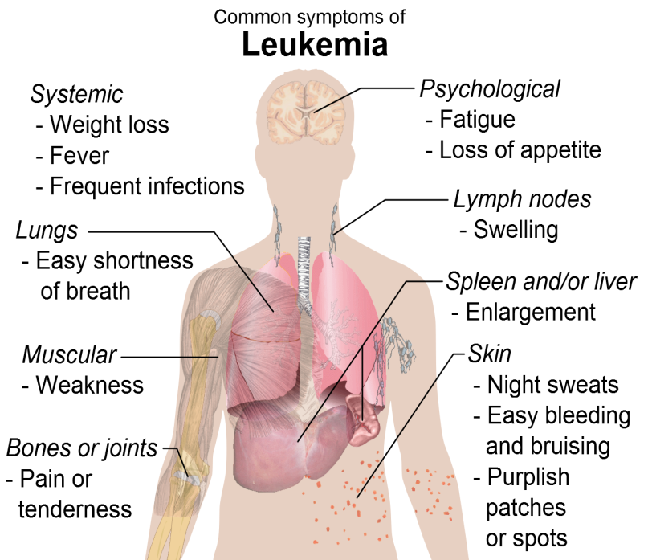
LEUKEMIA
Dibedakan atas dasar gambaran klinik :
Leukemia akut
Leukemia kronik
Dibedakan atas dasar asal sel :
Limfositik , Granulositik, Mielositik , Promielositik , Monositik
Merupakan sel tumor pada sumsum tulang dan pada darah tepi
Jarang menimbulkan tumor lokal

Slide 146
C92 Leukaemia myeloid
Termasuk: leukaemia: granulosit, myelogen, kode morfologi M986-M988, M9930 dengan kode sifat /3
C92.0 Leukaemia myeloid akut
Kecuali: eksaserbasi akut leukaemia myeloid kronis (C92.1)
C92.1 Leukaemia myeloid kronis
C92.2 Leukaemia myeloid subakut
C92.3 Sarkoma myeloid; khloroma; sarkoma granulosit
C92.4 Leukaemia promyelosit akut
C92.5 Leukaemia myelomonosit akut
C92.7 Leukaemia myeloid lain
C92.9 Leukaemia myeloid, tidak dijelaskan

Slide 147
C93 Leukaemia monosit
Termasuk: leukaemia monositoid, kode morfologi M989 dengan kode sifat /3
C93.0 Leukaemia monosit akut
Kecuali: eksaserbasi akut leukaemia monosit kronis (C93.1)
C93.1 Leukaemia monosit kronis
C93.2 Leukaemia monosit subakut
C93.7 Leukaemia monosit lain
C93.9 Leukaemia monosit, tidak dijelaskan

Slide 148
C94 Leukemia lain dengan jenis sel dijelaskan
Termasuk: kode M984, M9850, M9900, M9910, M9931-M9932 dengan kode sifat /3
Kecuali: retikuloendoteliosis leukemik (C91.4) ; leukemia sel plasma (C90.1)
C94.0 Eritremia dan eritroleukemia akut, Myelosis eritremik akut; penyakit Di Guglielmo
C94.1 Eritremia kronis; penyakit Heilmeyer-Schoner
C94.2 Leukemia megakaryoblast akut, Leukaemia: megakaryoblast (akut), megakaryocyt (akut)
C94.3 Leukemia sel mast
C94.4 Panmyelosis akut
C94.5 Myelofibrosis akut
C94.7 Leukemia lain yang dijelaskan; leukemia sel limfosarkoma

Slide 149
C95 Leukaemia dengan jenis sel tidak dijelaskan
Termasuk: kode morfologi M980 dengan kode sifat /3
C95.0 Leukemia akut dengan jenis sel tidak dijelaskan, Leukaemia sel blast, leukemia sel stem,
Kecuali: eksaserbasi akut leukemia kronis yang tidak dijelaskan (C95.1)
C95.1 Leukemia kronis dengan jenis sel tidak dijelaskan
C95.2 Leukemia subakut dengan jenis sel tidak dijelaskan
C95.7 Leukemia lain dengan jenis sel tidak dijelaskan
C95.9 Leukaemia, tidak dijelaskan

Slide 150
C96 Neoplasma ganas lain dan tidak dijelaskan pada jaringan limfoid, haematopoietik dan yang berhubungan
Termasuk: kode morfologi M972, M974 dengan kode sifat /3
C96.0 Penyakit Letterer-Siwe, retikuloendotheliosis nonlipid:, retikulosis nonlipid:
C96.1 Histiositosis maligna, Retikulosis medulla histiosit
C96.2 Tumor maligna sel mast, Malignant: mastositoma, mastositosis, sarkoma sel mast
Kecuali: leukaemia sel mast (C94.3), mastositosis (kulit) (Q82.2)
C96.3 Limfoma histiosit sejati
C96.7 Neoplasma ganas lain jaringan limfoid, haematopoietic dan yang berhubungan
C96.9 Neoplasma ganas jaringan limfoid, haematopoietic dan yang berhubungan, tidak dijelaskan

Slide 151
Neoplasma ganas situs ganda independen (primer) (C97)
C97 Neoplasma ganas situs ganda independen (primer)
C97. Neoplasma ganas dengan situs ganda primer yang independen
C97 digunakan kalau tercatat dua atau lebih neoplasma ganas primer yang independen sebagai kondisi utama, tanpa ada yang lebih menonjol. Kode tambahan bisa digunakan untuk identifikasi masing-masing neoplasma ganas tersebut.

Slide 152
Neoplasma in situ (D00-D09)
D00 Carcinoma in situ rongga mulut, esofagus, dan lambung
D01 Carcinoma in situ organ pencernaan lain dan yang tidak dijelaskan
D02 Carcinoma in situ of middle ear and respiratory system
D03 Melanoma in situ
D04 Carcinoma in situ kulit
D05 Karsinoma in situ mammae
D06 Karsinoma in situ servix uteri
D07 Karsinoma in situ organ genital lain dan yang tidak dijelaskan
D09 Karsinoma in situ pada situs lain dan yang tidak dijelaskan

Slide 153
Neoplasma in situ
Bersifat
invasif lokal
Tidak menembus membran basal tempat melekat sel tsb
Kemampuan metastases kecil
Tumor ganas derajat rendah
Tumor agresif lokal

Slide 154
D00 Neoplasma in situ pada rongga mulut, esofagus & lambung

Slide 155
D02 Neoplasma in situ pada telinga tengah & sal. napas

Slide 156
D03 Neoplasma Melanoma in situ

Slide 157
D04 Neoplasma in situ pada kulit

Slide 158
D05 Neoplasma in situ pada payudara

Slide 159
D06 Neoplasma in situ pada serviks uteri

Slide 160
D10-D36 Neoplasma jinak
D10 mulut & farings
D11 kel. Liur
D12 kolon, rektum, anus & saluran anal
D13 sal. Cerna lain
D14 telinga tengah & saluran napas
D15 organ rongga dada lain
D16 tulang & tulang rawan sendi
D17 jaringan lemak
D18 hemangioma & limfangioma pada semua tempat
D19 jar. Mesotelial
D20 jar. Lunak retroperitoneum & peritoneum
D21 jar. Ikat & jar lunak lainnya
D22 nevus melanositik
D23 kulit lainnya
D24 payudara
D25 leiomioma uterus
D26 uterus lainnya
D27 ovarium
D28 alat kelamian wanita lain
D29 alat kelamin pria
D30 saluran kemih
D31 mata & adneksa
D32 selaput otak
D33 otak & susunan saraf pusat lainnya
D34 tiroid
D35 kel. Endokrin lainnya
D36 lainnya

Slide 161
Neoplasma jinak
Bersifat :
Lokal, tidak menyebar ketempat jauh
Mempunyai batas yang nyata
Mempunyai kapsul yang memisahkan tumor dengan jaringan sekitar
Tidak merusak jaringan sekitar
Tidak menimbulkan anak sebar ketempat jauh (tidak bermetastase)
Dapat disembuhkan dengan sempurna

Slide 162
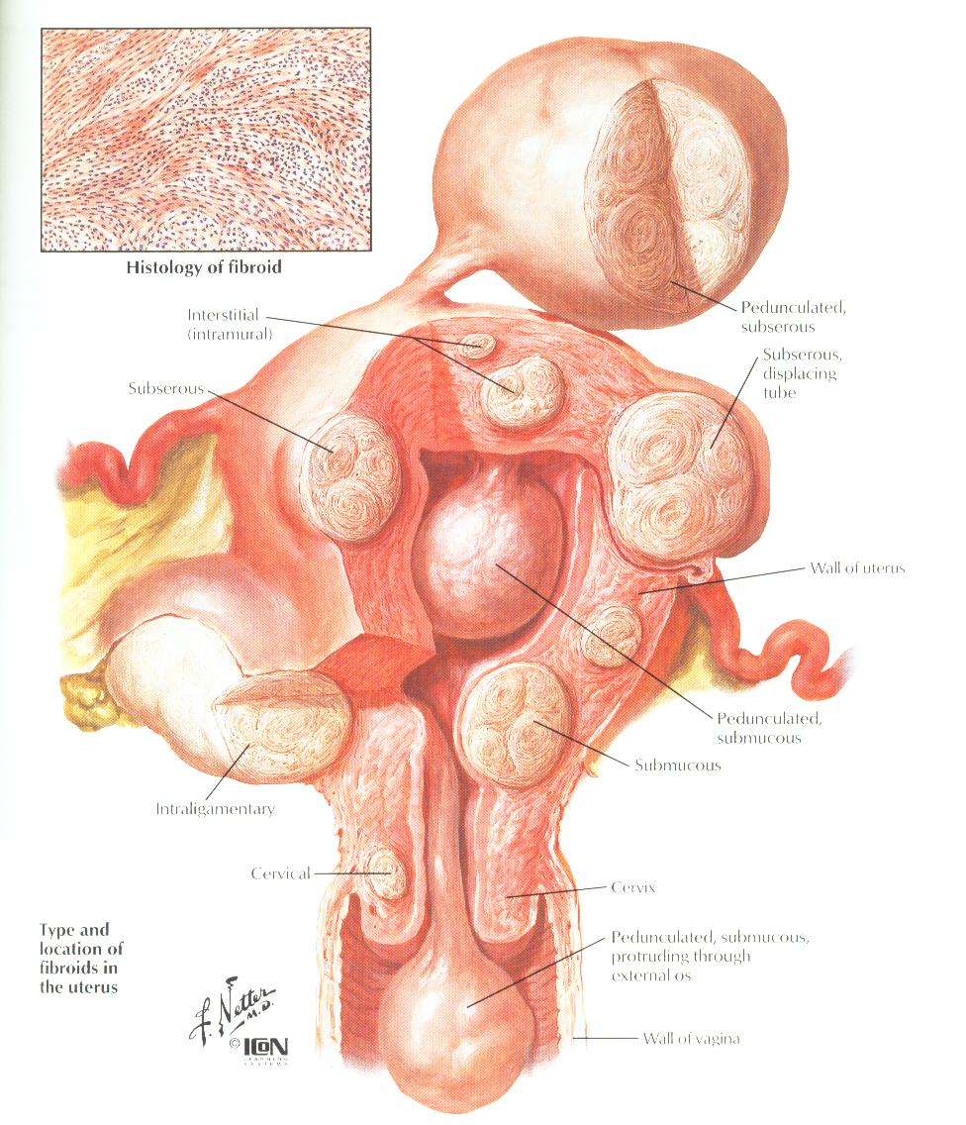
D25 leiomioma uterus

Slide 163
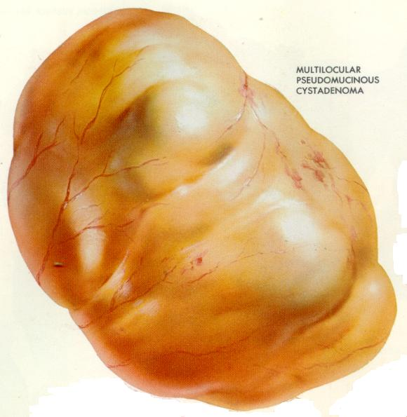
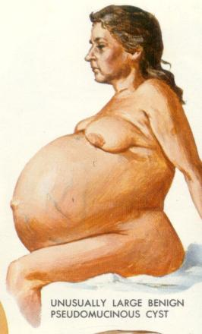
D27 Tumor jinak ovarium

Slide 164
D37-D48 Neoplasma dengan sifat tidak jelas atau tidak diketahui [lihat catatan]
D37 neoplasma rongga mulut & sal. Cerna yang tidak menentu perangainya
D38 neoplasma telinga tengah & sal. Napas serta alat rongga dada yang tidak menentu perangainya
D39 neoplasma yang tidak menentu / tidak diketahui perangainya dari alat kelamin wanita
D40 neoplasma yang tidak menentu / tidak diketahui perangainya dari alat kelamin pria
D41 neoplasma yang tidak menentu/ tidak diketahui perangainya dari saluran kemih
D42 neoplasma yang tidak menentu/ tidak diketahui perangainya dari selaput otak
D43 yang tidak menentu/tidak diketahui ,perangainya dari otak & susunan saraf pusat
D39 yang tidak menentu/tidak diketahui perangainya dari kel. Endokrin
D45 Polisitemia vera
D46 sindrom mielodisplastik
D47 neoplasma lain jar. Limfoid, hematopoetik & jar. Terkait yang tidak menentu/tidak diketahui perangainya
D48 yang tidak menentu/tidak diketahui perangainya pada tempat yang tak ditentukan

Slide 165
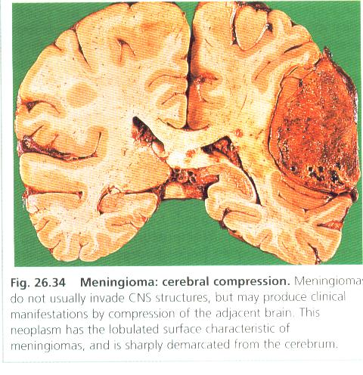
D42 neoplasma yang tidak menentu/tidak diketahui perangainya dari selaput otak

Slide 166
D48 Neoplasma dengan sifat tak jelas atau tak diketahui pada situs lain dan yang tidak dijelaskan
Kecuali: neurofibromatosis (nonmalignant) (Q85.0)
D48.0 Tulang dan rawan sendi
Kecuali: rawan telinga (D48.1), larings (D38.0), hidung (D38.5), jaringan ikat kelopak mata (D48.1), synovia (D48.1)
D48.1 Jaringan ikat dan jaringan lunak lain; jaringan ikat telinga, kelopak mata
Kecuali: rawan sendi (D48.0), larings (D38.0), hidung (D38.5), jaringan ikat mammae (D48.6)
D48.2 Syaraf perifer dan sistem syaraf otonom
Kecuali: suaraf perifer orbita (D48.7)
D48.3 Retroperitoneum
D48.4 Peritoneum
D48.5 Kulit: pinggir anus, kulit anus, kulit perianus, kulit mammae
Kecuali: anus NOS (D37.7), kulit organ genital (D39.7, D40.7), batas vermilion bibir (D37.0)
D48.6 Mammae, Jaringan ikat mammae, cystosarcoma phyllodes
Kecuali: kulit mammae (D48.5)
D48.7 Situs lain yang dijelaskan: mata, jantung, syaraf perifer orabita
Kecuali: jaringan ikat (D48.1), kulit kelopak mata (D48.5)
D48.9 Neoplasma dengan sifat tidak jelas atau tidak diketahui, tidak dijelaskan, “Pertumbuhan” NOS", neoplasma NOS, pertumbuhan baru NOS, tumor NOS

Slide 167
SELAMAT BELAJAR

